Slide 1
物流成本管理第六版>第八章海洋货运成本管理
第八章 海洋货运成本管理

Slide 2

通过本章的学习，了解海洋货运成本的概念与分类、海洋货运成本计算对象、海洋货运成本计算单位，初步掌握海洋货运成本的计算与分析方法等。
第八章海洋货运成本管理
学习目的

Slide 3
资料
一组海洋货运的图片

Slide 4

地球的四分之三是海洋，国际贸易是世界范围的商品交换，决定了海上运输的重要作用。
70％国际货物运输是利用海上运输完成的。
大型化、专业化和高速化是现代海上运输的基本特征。

Slide 5
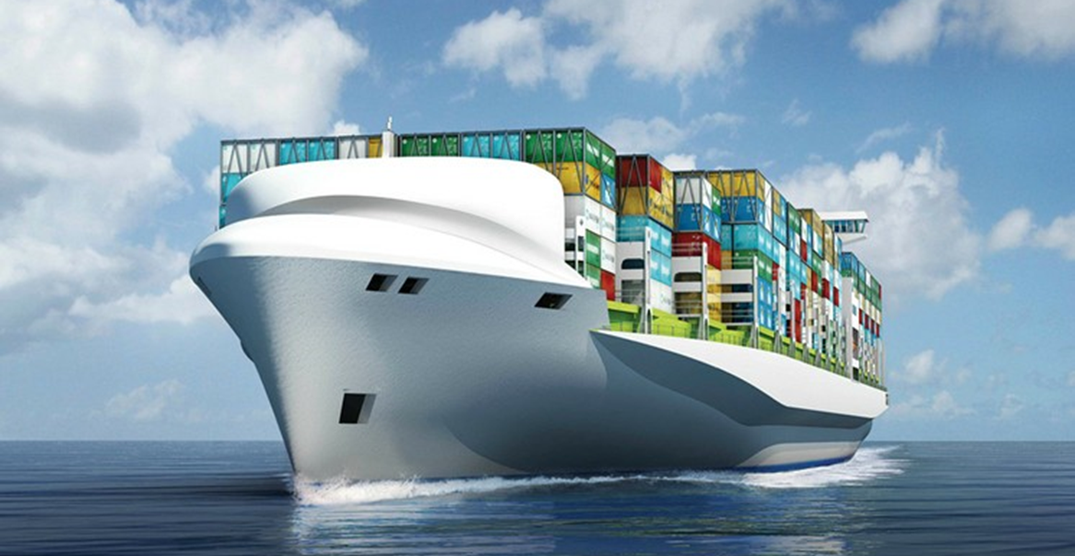
运量大
  船舶的运载能力日趋大型化－油轮六十万多吨；散装船三十几万吨；集装箱船达4482个标准箱

Slide 6

运费低
  天然航道，不用修路、修桥

Slide 7
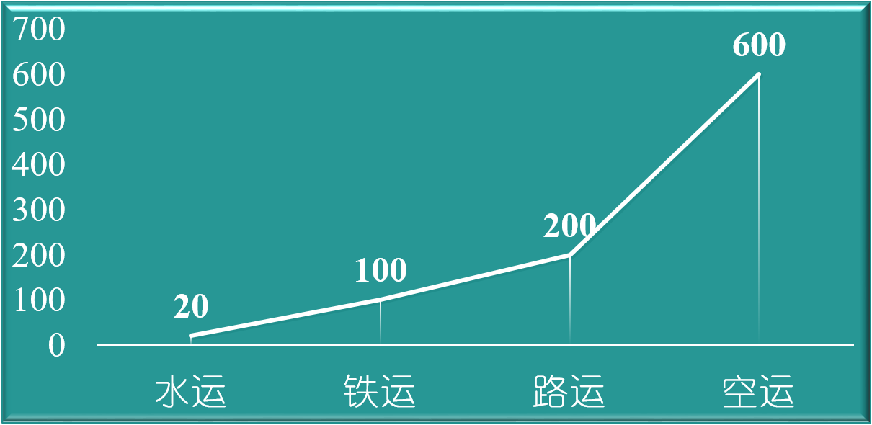
单位运输成本低
  是铁路的1／5、公路的1／10、航空的1／30。

Slide 8
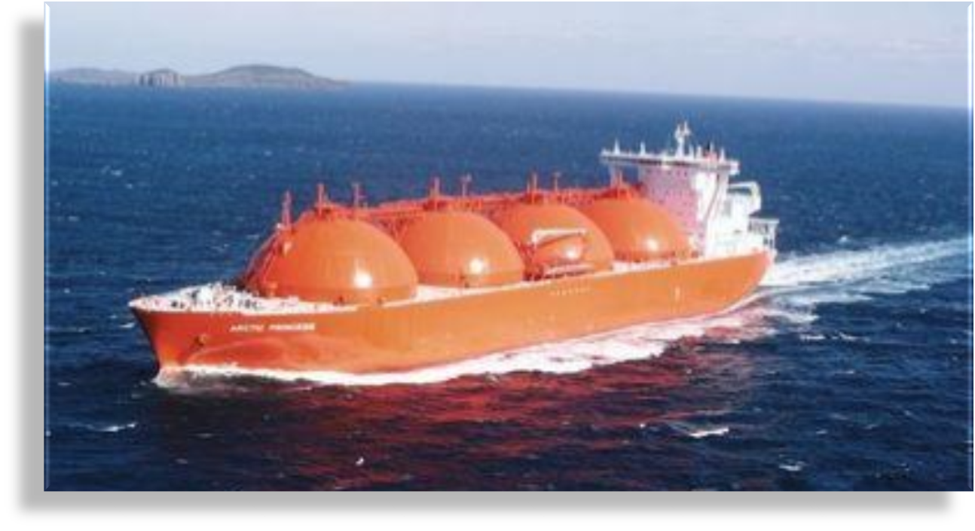
对货物的适应性强
  如专业船舶木材船、油船、液化气船的应运而生。
  图为液化气轮

Slide 9
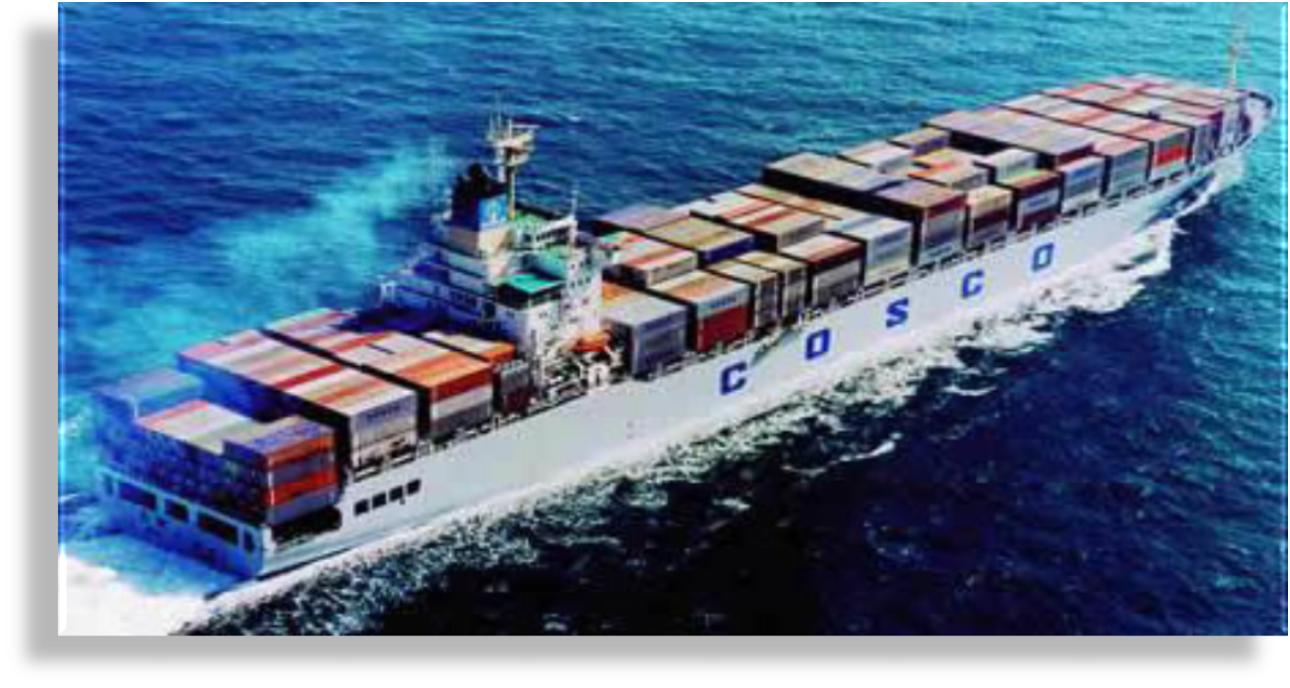
速度慢
  中远的船队航速一般10节－27节
  1节＝1.852公里／每小时
  1节＝1海里／每小时
  1海里＝1.852公里
Notes:
黄埔港到美国纽约是10286海里，慢船要走28天左右（每小时15海里）快船要走15天－16天（每小时27海里），西岸洛杉矶6131海里，快船也要用9天。到加拿大的蒙特利尔11595海里（18天），到英国伦敦9712海里（15天）

Slide 10
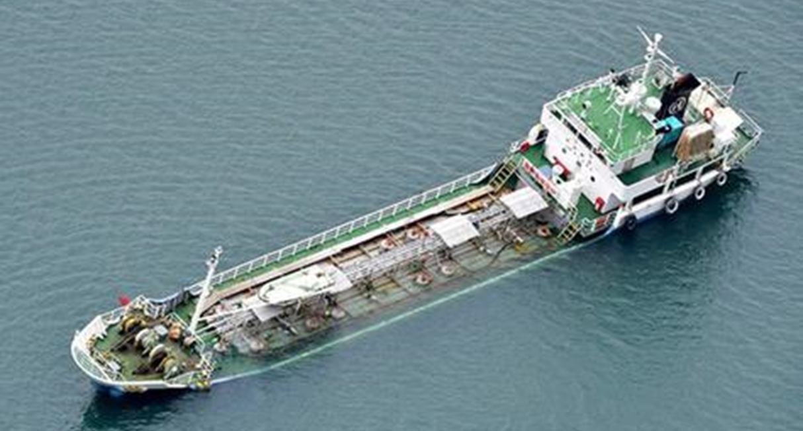
风险大
  环境复杂，气象多变，随时可能遭遇台风、海啸、浮冰、雷电、暴雨等海洋自然灾害的袭击
  一旦造成损失，其数额十分巨大。
Notes:
环境复杂，气象多变，随时可能遭遇台风、海啸、浮冰（泰坦尼克号）雷电、暴雨等人力不可抗衡的海洋自然灾害的袭击，每年有300艘船遇险沉没。
造成的损失巨大。一方面运量大，一旦造成损失，其数额都十分巨大，而且施救困难；另一方面后果严重，如油轮碰撞或触礁造成海洋污染。

Slide 11
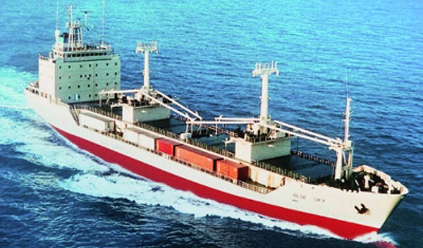
冷藏船

Slide 12
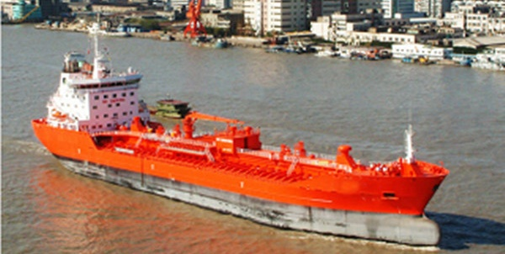
液体化学品船

Slide 13
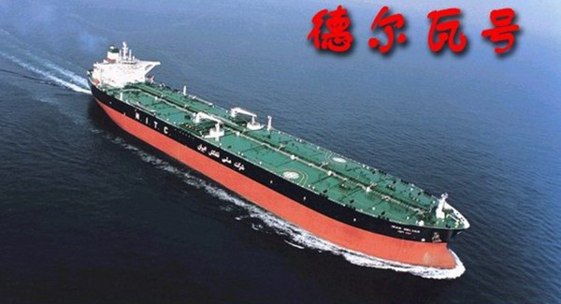
我国第一艘30万吨级超大型原油船——德尔瓦号

Slide 14
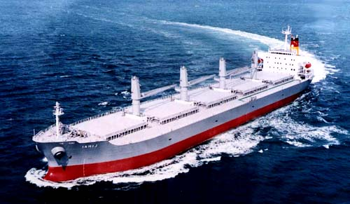
散装船所装的货物种类也比较多

Slide 15
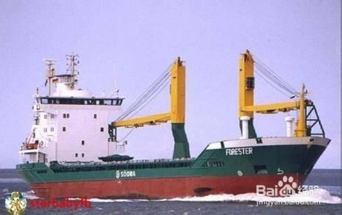
普通货轮，一般也称为杂货轮。

Slide 16
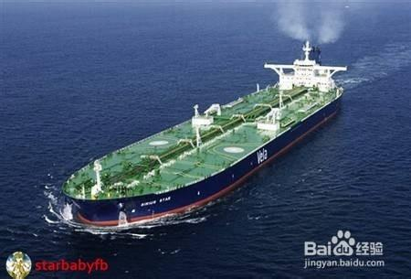
油轮，一般分为成品油轮和原料油轮
。

Slide 17
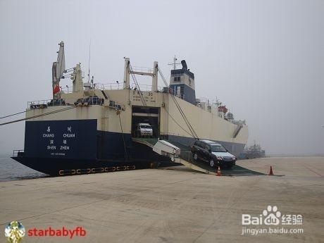
滚装轮

Slide 18
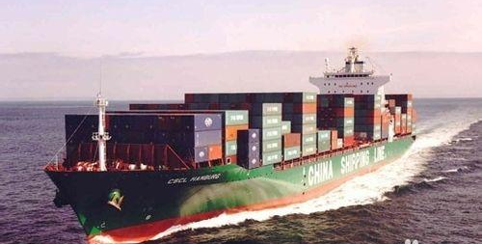
集装箱轮，当今世界海运最重要的运输船舶

Slide 19
近洋航线

Slide 20
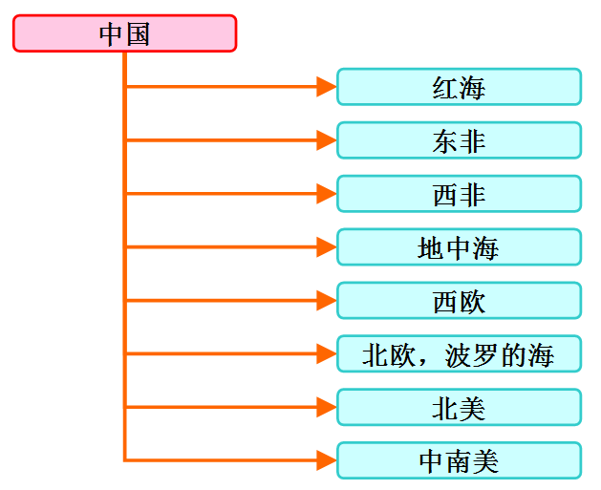
远洋航线

Slide 21
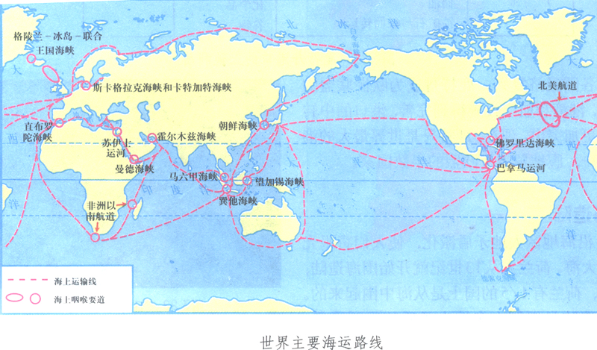

Slide 22
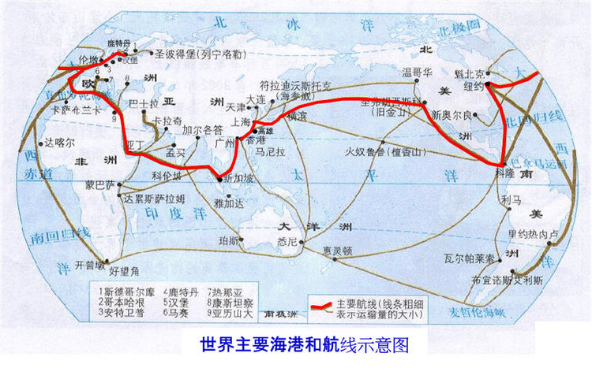

Slide 23
第一节 海洋货运成本概述
第八章海洋货运成本管理>第一节海洋货运成本概述
一、沿海货运业务及其成本
二、远洋货运业务及其成本

Slide 24
一、沿海货运业务及其成本
第八章海洋货运成本管理>第一节海洋货运成本概述
沿海货运业务是海运企业营运船舶在近海航线上的运输业务。沿海货运船舶往来于国内沿海港口之间，在通常情况下运输距离、航次时间较短，数日内即可往返一次。
海运企业船舶吨位较大，费用较多，所以应按单船归集船舶营运费用，计算货运成本。
Notes:
沿海货运业务是海运企业营运船舶在近海航线上的运输业务。沿海货运船舶往来于国内沿海港口之间，在通常情况下运输距离、航次时间较短，数日内即可往返一次。船舶进出港口，由港口单位提供码头设备和各种服务，航运单位按规定向港口单位交付各种港口使用费用。海运企业的沿海货运业务，由港口单位代理，海运企业付给代理费用。

Slide 25
二、远洋货运业务及其成本
第八章海洋货运成本管理>第一节海洋货运成本概述
远洋货运业务通常指国际航线运输业务。船舶吨位大，运输距离长，航次时间长。为了正确划分与计算各航次的运输效益，船舶营运成本的计算不仅要按单船，同时还要按不同航次。
Notes:
远洋货运业务通常指国际航线运输业务。远洋货运船舶来往于国内外港口之间，运输距离较长，每次航行时间常在一个月以上，甚至长达数月之久。远洋货运业务具有船舶吨位大，航次时间长的特点。
远洋货运船舶进出国内港口，使用码头设备与沿海船舶相同，须按规定向港口单位支付各种港口使用费；货运业务由港口代理，支付代理费用。远洋船舶进出国外港口，须按各港口规定支付各种港口使用费；在国外港口，海洋货运业务由代理行代理，并向其支付代理费用。按照国际运输规定，航方往往根据运输条款支付某些运输业务费用，如垫舱费用、装卸费用、揽货佣金、理货费用等。
远洋货运业务其成本构成与沿海货运有着明显的不同。

Slide 26
第二节 海运成本计算对象
第八章海洋货运成本管理>第二节海运成本计算对象
一、成本计算对象
二、成本计算期
从总体上来说，海运企业的产品是海上运输劳务，所以海运成本计算对象的总体应是企业运输船舶的运输业务。在实际中，海运企业可设置较为明细和具体的成本计算对象，计算各成本计算对象的总成本和单位成本，以满足成本分析与精细化控制的需要。
沿海货运航线较短，航次时间较短，航次频繁，而且沿海船舶较远洋船舶的吨位小，船舶费用较低，沿海货运虽按航次组织，但各月末未完航次成本数额较为均衡。因此，为了简化成本计算，通常以月为成本计算期，按日历的月、季、年计算成本。

Slide 27
一、成本计算对象
第八章海洋货运成本管理>第二节海运成本计算对象
成本计算对象与成本计算单位
作业环节 成本计算单位因作业不同而不一。
航次 成本计算单位为10³t•n mile。
航线 成本计算单位为10³t。
单船 通常以“千吨海里”作为成本计算单位，符号为10³t•n mile。
船型 成本计算单位为10³t•n mile。
Notes:
从总体上来说，海运企业的产品是海上运输劳务，所以海运成本计算对象的总体应是企业运输船舶的运输业务。在实际中，海运企业可设置较为明细和具体的成本计算对象，计算各成本计算对象的总成本和单位成本，以满足成本分析与精细化控制的需要。
1．成本计算对象设置原则
（1）海运成本虽以海运业务为成本计算对象，但由于运输成本主要是船舶设备的使用成本，因此发生的各种费用仍以运输船舶为对象，通过计算船舶费用，间接计算货运成本。
（2）远洋货运船舶都是按单船归集和分配船舶费用，即使是计算船型成本，也是先按单船汇集船舶费用，然后再按相同船型汇总。
（3）对于船舶吨位较小的沿海货运船舶，一般可按船型归集船舶费用，但对吨位较大的船舶仍应按单船归集船舶费用。
（4）散装油运输业务比重较大的海运企业，因其货种与船型的特殊性，应单独计算油运成本。
2．成本计算对象与成本计算单位
（1）单船 以单船的海洋货运业务为成本计算对象，计算单船的海洋货运成本，简称为单船成本。海运成本计算单位，是以船舶运输工作量的计量单位为依据的。货物运输工作量，通常称为货物周转量，其计量单位为“吨海里”（海运货物的运输量计算单位，1吨货物运输1海里为1吨海里。1海里=1.852公里），即实际运送的货物吨数与运距的乘积。为计量方便起见，通常以“千吨海里”作为成本计算单位，符号为10³t•n mile。
海运企业，不论沿海货运或远洋货运，船舶完成运输周转量都是按当月（季、年）已完航次统计的到达量计算。因此，计算单位成本时所用的周转量，都是月（季、年）已完航次的周转量，而不是以月（季、年）末最后一天为截止时期的周转量。
（2）船型 以不同类型船的海洋货运业务为成本计算对象，计算各类型船舶的运输成本，简称船型成本，成本计算单位为10³t•n mile。
（3）航线 以各航线的海洋货运业务为成本计算对象，计算各航线运输成本，简称航线成本，成本计算单位为10³t。
由于同航线距离固定，同航线的货物周转量中可去除运距因素，所以只需计算运输量千吨的单位成本即可；此外也与各运价方案有关，因为远洋运价方案不同于沿海运价，沿海运价的基价为每吨公里运费率，而远洋运价基价是航线每吨运费率。计算航线每千吨单位运输成本，可以简化成本分析，为航运业务决策提供有用的资料。
（4）航次 以各航次的海洋货运业务为成本计算对象，计算各航次的运输成本，简称航次成本。成本计算单位为10³t•n mile。
（5）作业环节 以海洋货运不同作业环节为成本计算对象，计算各作业的运输成本，简称作业成本。成本计算单位因作业不同而不一。
表8-1为海运成本计算对象、计算单位与单位成本一览表。

Slide 28
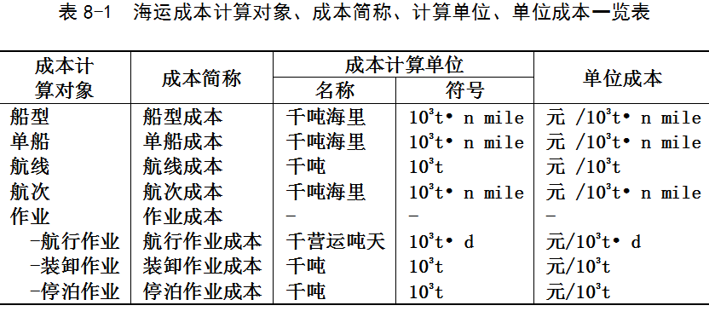
第八章海洋货运成本管理>第二节海运成本计算对象>

Slide 29
二、成本计算期
第八章海洋货运成本管理>第二节海运成本计算对象>
沿海货运按月计算成本
为了简化成本计算，通常以月为成本计算期，按日历的月、季、年计算成本。单船以月末的最后一天为成本计算截止时间。沿海货运按月计算成本时，当月费用发生额全数列入当月已完航次成本，对于当月未完航次的燃料费用不列入当月发生额。沿海货运按月计算成本示意图见图8-1
远洋货运按航次计算成本
远洋货运通常分船按航次计算成本，计算报告期已完航次的成本，将期末未完航次的费用转入下期。船舶的航次运输成本，是以航次起讫日期为成本计算期的已完航次运输成本。
Notes:
1．沿海货运按月计算成本
沿海货运航线较短，航次时间较短，航次频繁，而且沿海船舶较远洋船舶的吨位小，船舶费用较低，沿海货运虽按航次组织，但各月末未完航次成本数额较为均衡。因此，为了简化成本计算，通常以月为成本计算期，按日历的月、季、年计算成本。单船以月末的最后一天为成本计算截止时间。上月当月下月当月发生的1至4航次
船舶的各项费用第4航次燃料费用下月入账当月单船运输成本上月第1航次燃料费用航次3航次1航次2航次4（未完）第4航次
成本计算单
沿海货运按月计算成本时，当月费用发生额全数列入当月已完航次成本，对于当月未完航次的燃料费用不列入当月发生额。沿海货运按月计算成本示意图见图8-1。

Slide 30
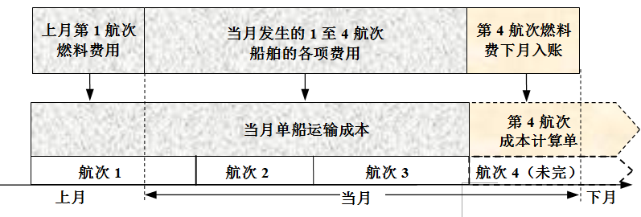
图8-1沿海货运按月计算成本示意图
第八章海洋货运成本管理>第二节海运成本计算对象>

Slide 31

已完航次成本计算式
第八章海洋货运成本管理>第二节海运成本计算对象>

Slide 32
第三节 海运成本项目
第八章海洋货运成本管理>第三节海运成本项目
海运成本项目，可分为航次运行费用、船舶固定费用、船舶租费、集装箱固定费用和营运间接费用等。在各成本计算科目下设有明细项目。

Slide 33
第八章海洋货运成本管理>第三节海运成本项目
航次运行费用
燃料费
船舶固定费用
工资
船舶租费
船舶的租费，指企业租入运输船舶参加营运，按规定应列入成本的期租费或程租费。
集装箱固定费用
营运间接费用
货物费
垫隔材料
港口费
中转费
速遣费
事故损失
航次其他费用
职工福利费
润料
船舶材料
船舶折旧费
船舶修理费
船舶保险费
车船使用税
船舶非营运期费用
船舶共同费用
空箱保管费
折旧费
租费
修理费
保险费用
底盘车费用
其他
营运间接费用，指企业在营运过程中所发生的不能直接计入运输成本核算对象的各种间接费用。
Notes:
一、成本计算项目的设置
海运成本分为船舶费用和营运间接费用两类。
（1）船舶费用 是指运输船舶从事运输业务所发生的各项费用，包括为保持船舶正常营运状态而发生的船舶经常性费用、船舶在航行过程中所发生的航行费用以及船舶在各港口所发生的港口费用和代理业务费用。
（2）营运间接费用 是指企业为管理和组织经营业务所发生的各项营运费用和业务费用。
远洋货运企业因为要计算航次成本，因此，还须将船舶费用分为“航次运行费用”和“船舶固定费用”两部分，且下面各设若干费用项目。船舶固定费用则需要通过分摊的方式，计入各航次成本。

Slide 34
一、航次运行费用
第八章海洋货运成本管理>第三节海运成本项目
航次运行费用，指船舶在运行过程中可以直接归属于某个航次负担的费用。航次运行费用通常与货种、运量、运距、航次时间、靠港次数、运费等因素有关。
航次运行费用的明细项目及其内容如下：

Slide 35
航次运行费用的明细项目
第八章海洋货运成本管理>第三节海运成本项目
（1）燃料费 指船舶在航行、装卸、停泊等时间内耗用的全部燃料费用。
（2）港口费 指船舶进出港口、停泊、过境等应付的港口费用
（3）货物费 指运输船舶载运货物所发生的应由船方负担的业务费用
（4）中转费 指船舶在港口中转时发生的应由船方负担的各种费用
（5）垫隔材料 指船舶需要分隔、垫隔等耗用的材料费用
（6）速遣费 按照协议付给港口单位的速遣费用
（7）事故损失 指船舶在营运生产过程中发生事故的费用
（8）航次其他费用

Slide 36
二、船舶固定费用
第八章海洋货运成本管理>第三节海运成本项目
船舶固定费用，指为保持船舶适航状态所发生的经常性维持费。这些费用不能直接归属于某一航次负担，但可以按单船进行归集。
船舶固定费用的明细项目及其内容如下
：

Slide 37
船舶固定费用的明细项目
第八章海洋货运成本管理>第三节海运成本项目
（1）工资 支付船员的工资及工资性津贴
（2）职工福利费 计算提取的职工福利费
（3）润料 指船舶耗用的润滑油脂
（4）船舶材料 指船舶耗用的各种材料等
（5）船舶折旧费 按月计提的折旧费。
（6）船舶修理费 船舶实际修理费支出
（7）船舶保险 投保所支付的保险费用。
（8）车船税 指按规定缴纳的车船税。
（9）船舶非营运期费用 非营运期内发生的费用
（10）船舶共同费用 指船舶共同受益的船舶费用

Slide 38
三、船舶租费
第八章海洋货运成本管理>第三节海运成本项目
船舶的租费，指企业租入运输船舶参加营运，按规定应列入成本的期租费或程租费（期租费是指按租赁时期计算的船租费用；程租费是指按船舶航次计租的租费）。

Slide 39
四、集装箱固定费用
第八章海洋货运成本管理>第三节海运成本项目
集装箱固定费用是保持集装箱良好使用状态所发生的经常性维持费用，如集装箱的港口堆存费、集装箱折旧费、修理费、保险费、租费等。集装箱固定费用需单独归集，按照集装箱船装用集装箱的箱天数，或标准箱天数比例分摊负担。
Notes:
集装箱固定费用是保持集装箱良好使用状态所发生的经常性维持费用，如集装箱的港口堆存费、集装箱折旧费、修理费、保险费、租费等。集装箱固定费用需单独归集，按照集装箱船装用集装箱的箱天数，或标准箱天数比例分摊负担。
集装箱海运成本的计算，除增设“集装箱固定费用”项目外，还要在“航次运行费用”内增设“集装箱货物费”项目，计算集装箱船舶在航次运行过程中发生的有关集装箱运输的业务费用，如集装箱的绑扎费、拆绑费、封箱费、并箱费、运费、码头费等，按发生的航次归集，直接计入船舶航次运输成本。

Slide 40
五、营运间接费用
第八章海洋货运成本管理>第三节海运成本项目
营运间接费用，指企业在营运过程中所发生的不能直接计入运输成本核算对象的各种间接费用。包括企业各个生产单位（分公司、船队）为组织和管理运输生产所发生的运输生产管理人员工资、职工福利费、燃料、材料、低值易耗品、折旧费、修理费、办公费、水电费、租赁费、差旅费、设计制图费、业务票据费、燃材料盘亏和毁损（减盘盈）、取暖费、会议费、出国人员经费、保险费、交通费、运输费、仓库经费、警卫消防费、劳动保护费、排污费等。

Slide 41
第四节 船舶费用的归集与分配
第八章海洋货运成本管理>第四节船舶费用的归集与分配
船舶固定费用的归集
集装箱固定费用的归集与分配
航次运行费用的归集
Notes:
远洋货运企业由于单船的吨位较大，船舶费用较多，可按单船归集其所发生的船舶费用；而沿海货运企业的单船吨位较小，船舶的种类与数量较多，为简便起见，通常按船舶种类设置明细账归集和计算船舶费用。当然，根据实际需要和精细管理的要求，也可以按单船设立船舶费用明细账，归集各自发生的船舶费用。
按单船设立船舶费用明细账，归集和登记船舶费用，并按单船统计各船完成的运输周转量，其目的是为计算单船运输成本、类型船运输成本、航线运输成本以及运输种类成本提供所需的数据资料。

Slide 42
一、航次运行费用的归集
第八章海洋货运成本管理>第四节船舶费用的归集与分配
航次运行费用应根据原始凭证或费用计算表编制记账凭证，分别按不同的成本计算对象，直接计入“运输支出”科目的明细分类账有关项目。

Slide 43
第八章海洋货运成本管理>第四节船舶费用的归集与分配
远洋货运企业可按船舶航次设立“船舶航次费用明细账”或“航次成本计算单”，归集船舶各航次所发生的航次直接费用，如图8-3所示。

Slide 44
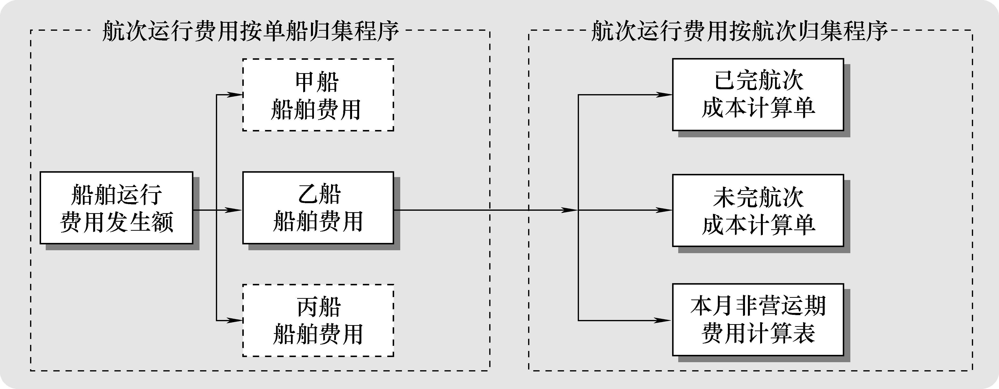
图8-3 航次运行费用归集图示
第八章海洋货运成本管理>第四节船舶费用的归集与分配

Slide 45
二、船舶固定费用的归集
第八章海洋货运成本管理>第四节船舶费用的归集与分配
（一）船舶固定费用按单船的归集
船舶固定费用中可直接按单船归集的费用，应直接归集到单船成本中。
船舶固定费用中不能直接按单船归集的费用，比如应由企业所有船舶共同负担的船舶共同费用，其发生时不能直接按船别计入单船的船舶费用，必须经过归集和分配的方式，计入单船的船舶费用。

Slide 46
二、船舶固定费用的归集
第八章海洋货运成本管理>第四节船舶费用的归集与分配
（二）船舶固定费用在单船当月各航次及其非营运期之间的分配
远洋货运企业于各月末，将按单船所归集的船舶固定费用按该船营运天数分配计入该船本月内各航次成本以及非营运期费用总额。
需要计算船舶非营运期全部费用时，可将按单船归集的船舶固定费用按该船的非营运天数的比例分摊计算。
Notes:
远洋货运企业于各月末，将按单船所归集的船舶固定费用按该船营运天数分配计入该船本月内各航次成本以及非营运期费用总额。
船舶非营运期，是指船舶由于技术状况不良，不能从事运输生产工作的时间。船舶非营运时间包括船舶修理时间、等待修理时间、等待报废时间、航次以外进行检修洗刷锅炉，以及专为修理前往船厂和离开船厂的航行时间。船舶在非营运期间所发生的费用就是船舶非营运期费用。为了反映船舶非营运期费用在运输成本中的比重，分析和考核非运输期的费用支出，需要计算船舶非营运期全部费用时，可将按单船归集的船舶固定费用按该船的非营运天数的比例分摊计算。

Slide 47
船舶固定费用分摊额计算公式为
第八章海洋货运成本管理>第四节船舶费用的归集与分配

Slide 48
例【8-1】某远洋货运企业A船某月份的船舶固定费用归集数为732 000元，该月份日历日数30天，其中20天为第2航次，8天为第3航次（航次尚未完毕），另有2天进行船舶维修作业。将该船该月份船舶固定费用按航次与维修作业（即非营运期）进行分配。解：分配过程与结果见表8-2。
第八章海洋货运成本管理>第四节船舶费用的归集与分配

Slide 49
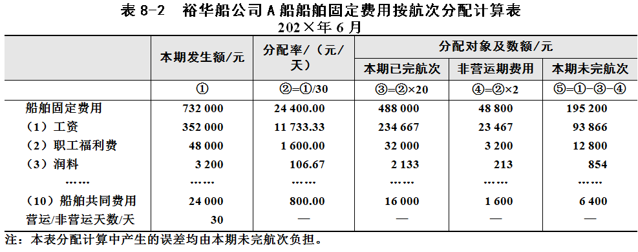
第八章海洋货运成本管理>第四节船舶费用的归集与分配

Slide 50
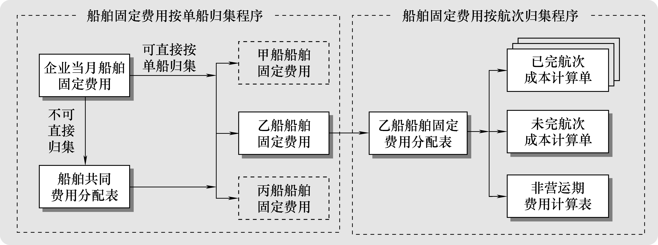
船舶固定费用的归集与分配过程如图8-4所示。
第八章海洋货运成本管理>第四节船舶费用的归集与分配

Slide 51
二、船舶固定费用的归集
第八章海洋货运成本管理>第四节船舶费用的归集与分配
（三）船舶租费的计算
船舶租费是企业租入运输船舶，按租赁合约支付船舶期租费用或程租（航次）费用。程租费按航次计入该航次成本。期租费按航次日历天数分摊计入有关航次成本。

Slide 52
三、集装箱固定费用的归集与分配
第八章海洋货运成本管理>第四节船舶费用的归集与分配
以20ft（1ft=0.304 8m）长的集装箱为标准箱，也称国际标准箱单位，符号为TEU，通常用来表示船舶装载集装箱的能力，其余规格的集装箱可折算为标准箱。如40ft长的集装箱折算为两个标准箱。
Notes:
集装箱固定费用按集装箱类型设置费用明细账，按规定项目进行归集，于月末时，按每标准箱的箱天费用和使用天数计算分配给集装箱运输船舶成本。
为了便于计算集装箱数量，以20ft（1ft=0.304 8m）长的集装箱为标准箱，也称国际标准箱单位，符号为TEU，通常用来表示船舶装载集装箱的能力，其余规格的集装箱可折算为标准箱。如40ft长的集装箱折算为两个标准箱。

Slide 53
集装箱固定费用分配的计算公式为
第八章海洋货运成本管理>第四节船舶费用的归集与分配
Notes:
集装箱固定费用月终编制“集装箱固定费用分配明细表”，计入各航次运输成本。

Slide 54
裕华船公司租用20ft集装箱100只，40ft集装箱50只，202×年6月份（日历日数为30天）共支付集装箱固定费用276 000元。公司所属各货轮装载集装箱型号及数量见表8-3，要求计算各航次的集装箱固定费用分摊数额。
第八章海洋货运成本管理>第四节船舶费用的归集与分配

Slide 55
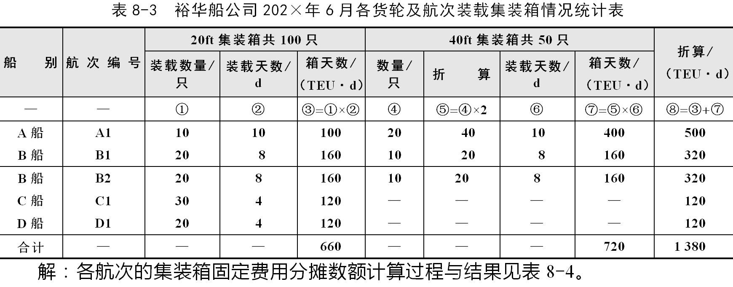
第八章海洋货运成本管理>第四节船舶费用的归集与分配

Slide 56
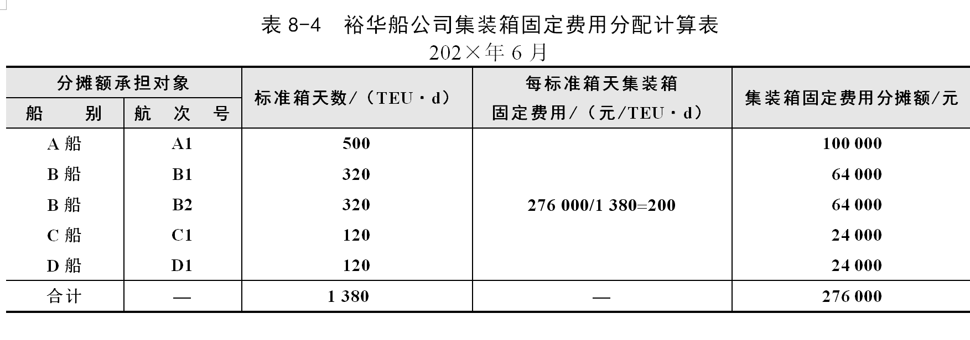
第八章海洋货运成本管理>第四节船舶费用的归集与分配

Slide 57
第五节 营运间接费用的归集与分配
第八章海洋货运成本管理>第五节营运间接费用的归集与分配
计算单船成本、船型成本、航次成本时，则需要将营运间接费用，在各船、各航次等成本计算对象之间进行再分配。

Slide 58
一、船舶费用比例分配法
第八章海洋货运成本管理>第五节营运间接费用的归集与分配
1．沿海货运企业营运间接费用的分配
沿海货运企业的营运间接费用可按船舶费用比例分配。船舶费用包括航次运行费用和船舶固定费用，如有租赁船舶营运时，还包括船舶租费；如有集装箱运输，还应包括集装箱固定费用。

Slide 59
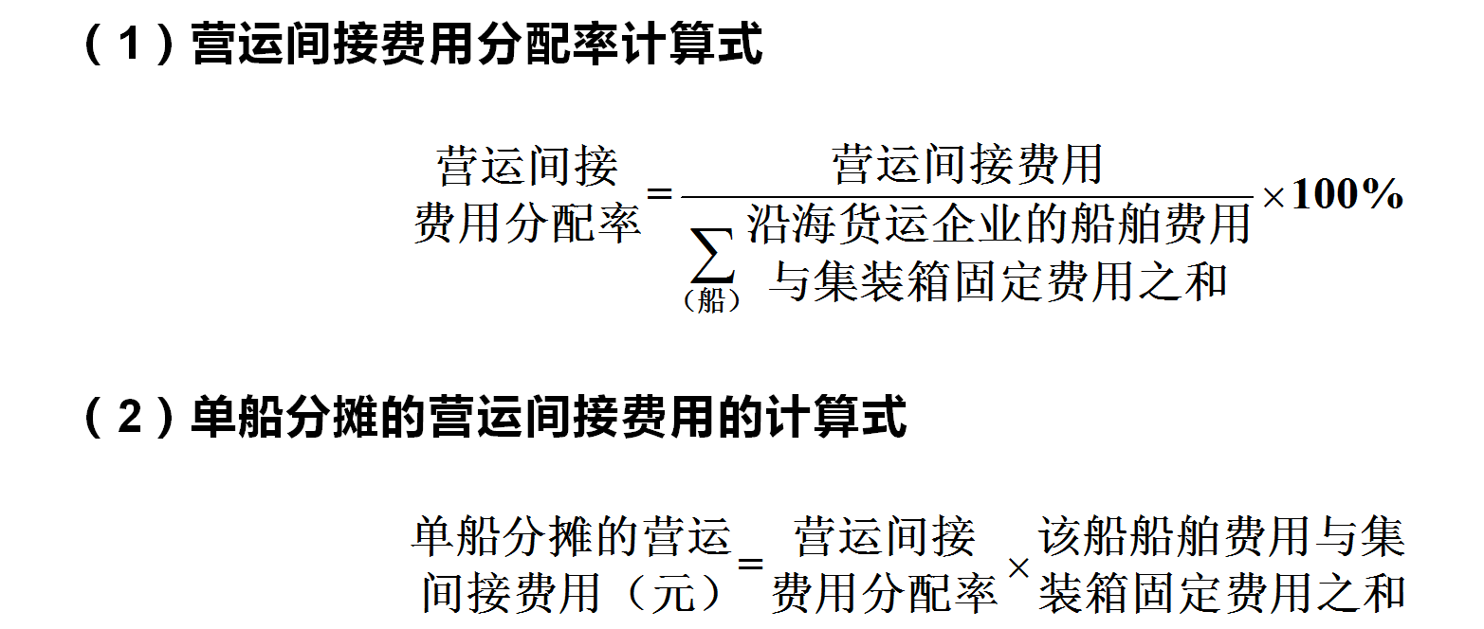
第八章海洋货运成本管理>第五节营运间接费用的归集与分配

Slide 60
第八章海洋货运成本管理>第五节营运间接费用的归集与分配
2．远洋货运企业的营运间接费用分配
远洋货运企业的营运间接费用可按该期已完各航次的船舶费用（包括各航次的船舶固定费用和航次运行费用等）比例分配
。

Slide 61
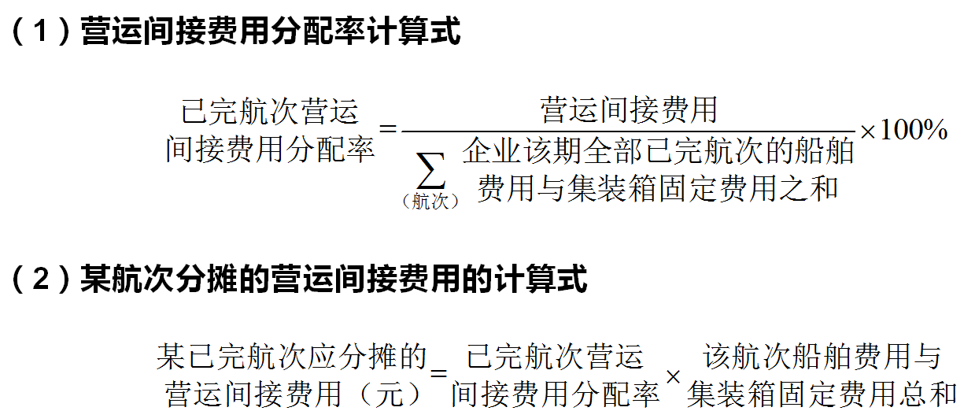
第八章海洋货运成本管理>第五节营运间接费用的归集与分配

Slide 62
二、船舶营运吨天比例分配法
第八章海洋货运成本管理>第五节营运间接费用的归集与分配
此种方法是按在册船舶吨位大小来分配营运间接费用。适用于仅按单船或船型核算运输成本，不需要在已完航次之间分配的情况。其计算公式为

Slide 63
船舶营运吨天比例分配法分摊公式
第八章海洋货运成本管理>第五节营运间接费用的归集与分配
Notes:
上述营运间接费用分摊与归集的两种方法其程序如图8-6所示。

Slide 64
第六节 海运成本计算
第八章海洋货运成本管理>第六节海运成本计算
一、单船运输成本的计算
二、航次成本的计算
三、集装箱运输成本计算
四、海运作业成本计算

Slide 65
一、单船运输成本的计算
第八章海洋货运成本管理>第六节海运成本计算
在船舶费用、集装箱固定费用和营运间接费用的归集和分配计算之后，即可计算单船的货运总成本、单位成本、成本降低额和降低率。

Slide 66
1．单船货运总成本和单位成本计算
第八章海洋货运成本管理>第六节海运成本计算
Notes:
由于沿海货运企业本期船舶费用发生额全数计入当期已完航次成本，所以沿海货运企业上式中的上期末未完航次成本和本期末未完航次成本两项无须单独计算。

Slide 67
单船单位成本计算公式为
第八章海洋货运成本管理>第六节海运成本计算

Slide 68
2．单船成本降低额与成本降低率的计算
第八章海洋货运成本管理>第六节海运成本计算

Slide 69

二、航次成本的计算
第八章海洋货运成本管理>第六节海运成本计算

Slide 70

二、航次成本的计算
第八章海洋货运成本管理>第六节海运成本计算

Slide 71
第八章海洋货运成本管理>第六节海运成本计算
海运企业各单船成本的计算、各航次成本的计算以及各船型成本的计算，是通过编制“单船及航次成本计算表”和“船舶分类成本汇总表”的形式来完成的。“单船及航次成本计算表”和“船舶分类成本汇总表”参见表8-5和表8-6。

Slide 72
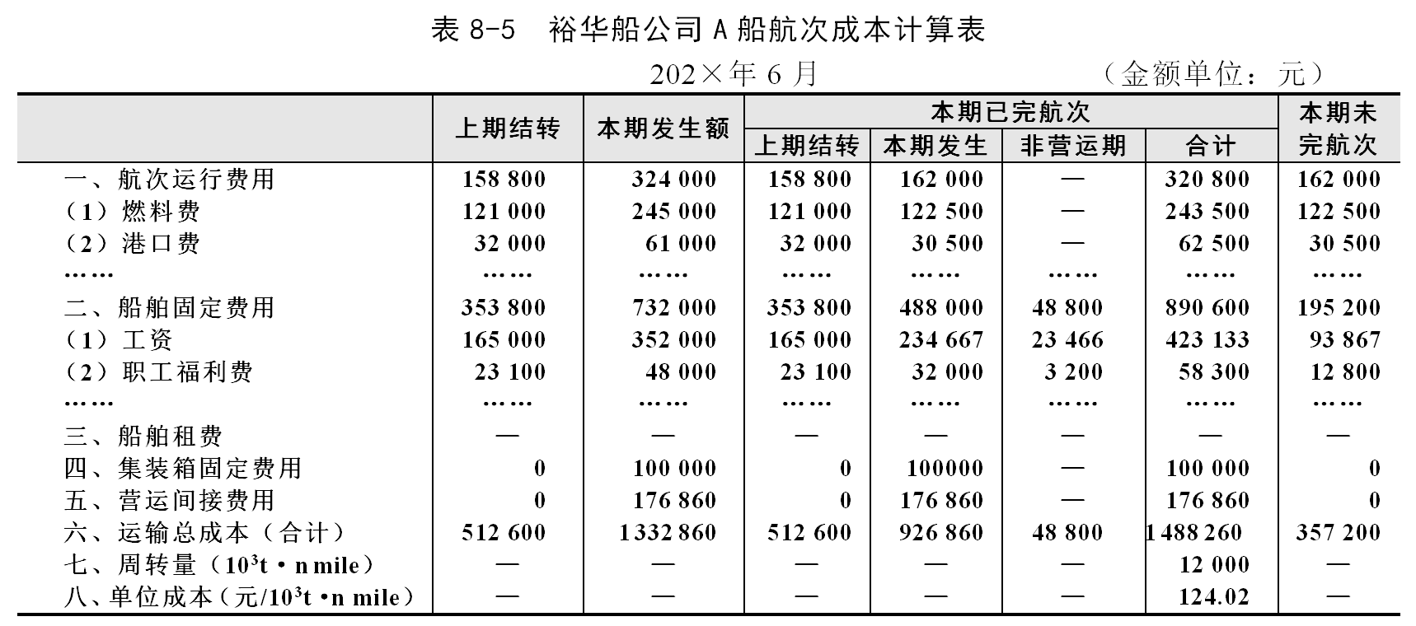
第八章海洋货运成本管理>第六节海运成本计算

Slide 73
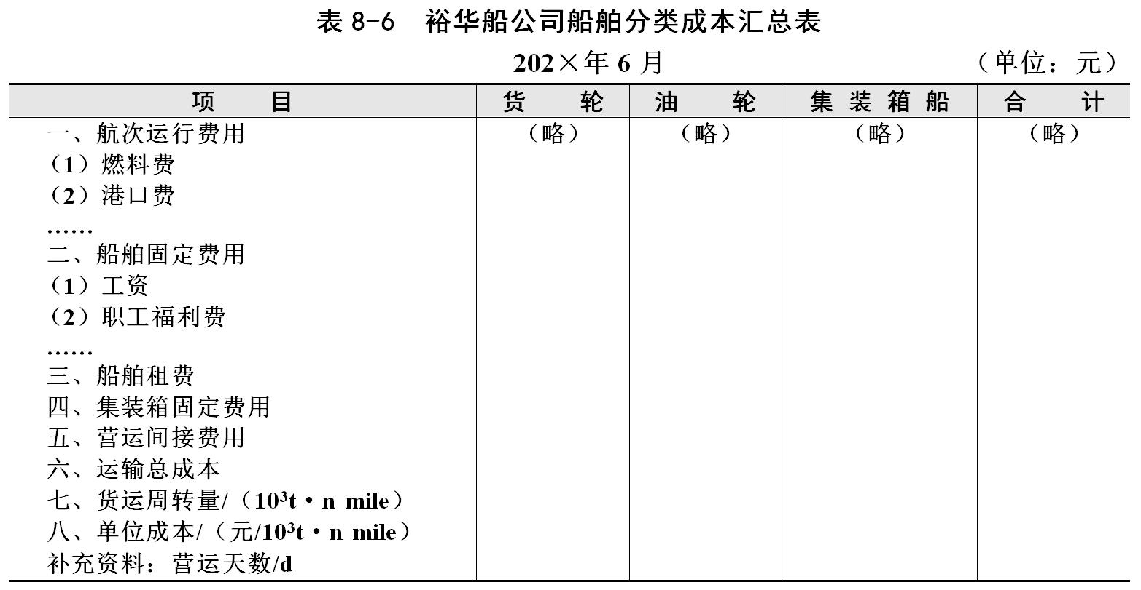
第八章海洋货运成本管理>第六节海运成本计算

Slide 74
三、集装箱运输成本计算
第八章海洋货运成本管理>第六节海运成本计算
从事集装箱运输的集装箱船，应计算集装箱运输成本及其单位成本。集装箱运输成本的核算方法和非集装箱运输相同。

Slide 75
四、海运作业成本计算
第八章海洋货运成本管理>第六节海运成本计算
1．海运作业成本与海运单位成本的关系
2．海运作业成本的项目构成
3．海运单位成本作业费用计算式
4．海运作业单位成本的计算
5．海运作业单位成本计算示例

Slide 76
1．海运作业成本与海运单位成本的关系
第八章海洋货运成本管理>第六节海运成本计算
海运作业成本的计算是在海运企业各单船成本的计算、各航次成本的计算以及各船型成本的计算工作之后进行的。其计算的过程实际上是对成本资料的再整理的过程。
海运每千吨海里的单位成本，按照作业过程，可分解为单位成本航行作业费用、单位成本装卸作业费用和单位成本停泊（非装卸）作业费用，其关系式为

Slide 77
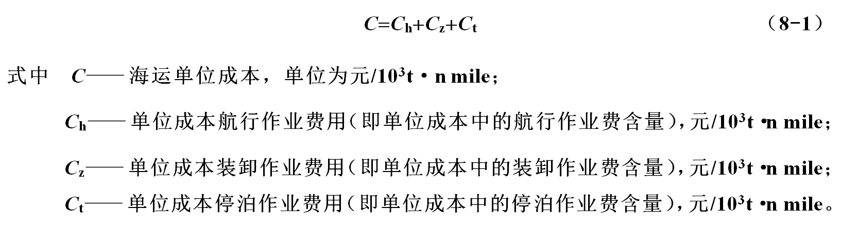
第八章海洋货运成本管理>第六节海运成本计算

Slide 78
2．海运作业成本的项目构成
第八章海洋货运成本管理>第六节海运成本计算
各作业单位成本计算的步骤是：先将海运全部费用分为固定费用、燃料费用和港口费用三大部分，然后再按一定方法分摊给各作业成本，最后计算出各作业单位成本。

Slide 79
（1）固定费用
第八章海洋货运成本管理>第六节海运成本计算
Notes:
（1）固定费用 包括船员工资、职工福利费、材料费、折旧费、船舶修理费、船舶其他费用和分摊的营运间接费用。这些费用应由航行作业、装卸作业和停泊作业的吨天比率分摊。

Slide 80
（2）燃料费用
第八章海洋货运成本管理>第六节海运成本计算
船舶的燃料消耗虽然也是各个作业过程中的消耗，但各作业过程的消耗情况不同，需要按各作业过程的实际消耗量分别计入各作业过程。各作业过程的实际消耗量可由船舶轮机部门提供。

Slide 81
（3）港口费用
第八章海洋货运成本管理>第六节海运成本计算

Slide 82
3．海运单位成本作业费用计算式
第八章海洋货运成本管理>第六节海运成本计算
将各作业成本分别除以周转量即为海运单位成本各作业费用。计算海运单位成本各类作业费用，可以分船计算、分船型计算，也可按全企业船舶计算。

Slide 83
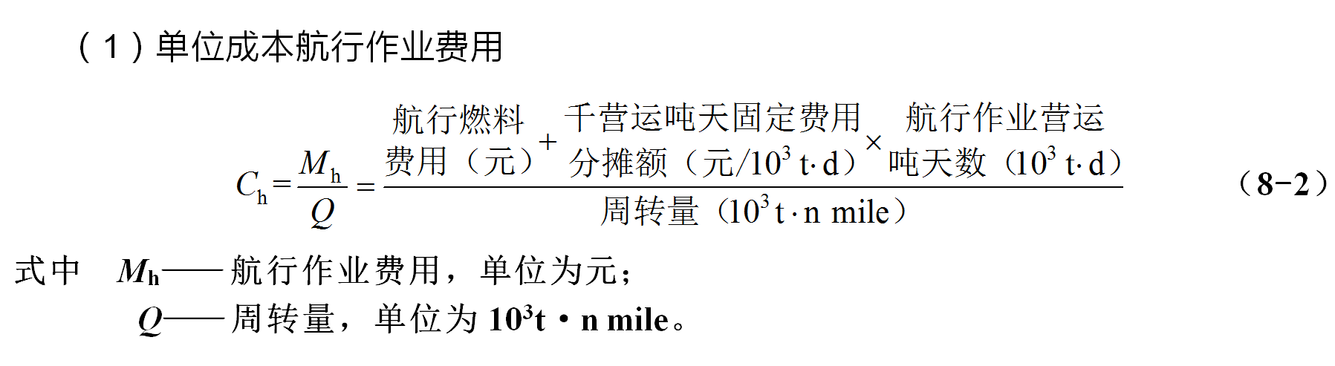
（1）单位成本航行作业费用
第八章海洋货运成本管理>第六节海运成本计算

Slide 84
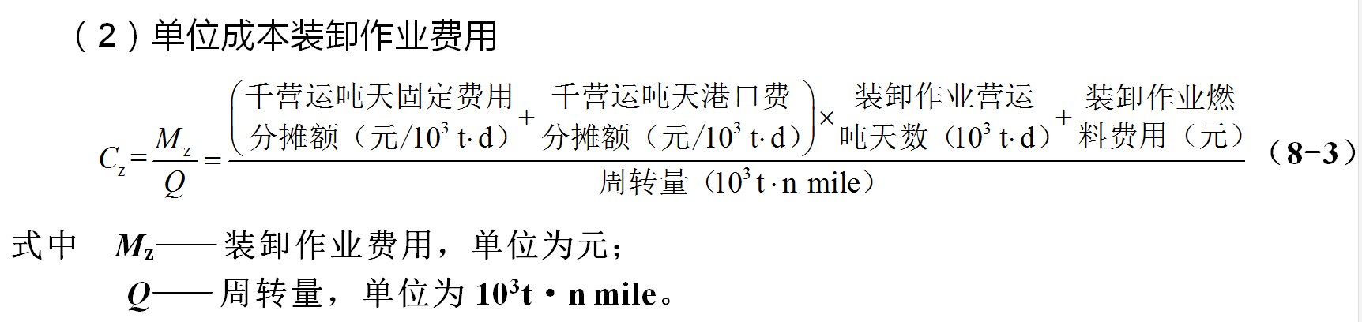
第八章海洋货运成本管理>第六节海运成本计算

Slide 85
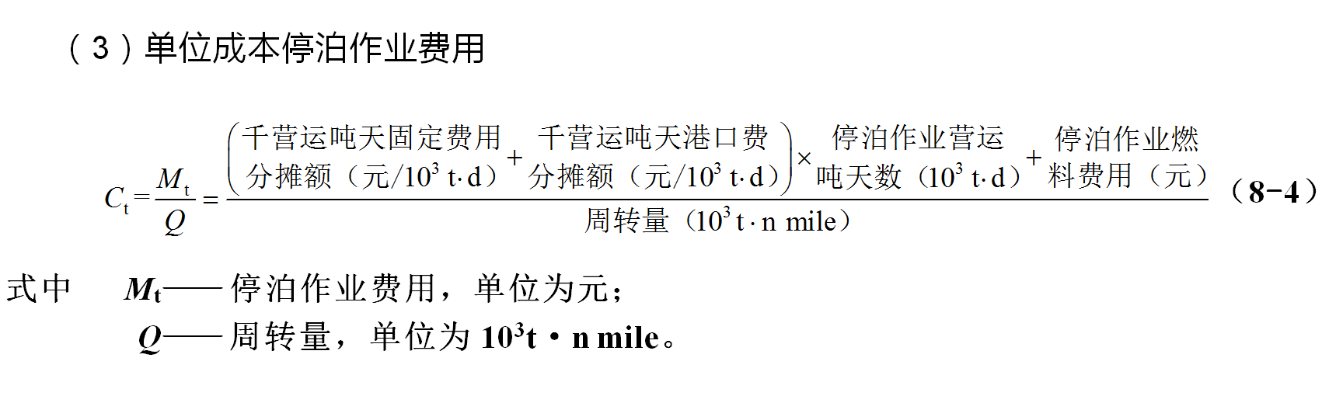
第八章海洋货运成本管理>第六节海运成本计算

Slide 86
4．海运作业单位成本的计算
第八章海洋货运成本管理>第六节海运成本计算
由于海运成本分析的需要，对于海运单位成本中的不同作业费用，还要进一步转换为各类作业的单位成本，也就是要明确海运单位成本中的各个作业费用（C_{h}、C_{z}、C_{t}）与其作业单位成本(V_{h}、V_{z}、V_{t})的关系。

Slide 87
第八章海洋货运成本管理>第六节海运成本计算
将式（8-2）、式（8-3）、式（8-4）中的分母周转量，分别除以与其相关的效率指标即为海运各作业的单位成本。计算海运各类作业单位成本，可以分船计算、分船型计算，也可按全企业船舶计算。

Slide 88
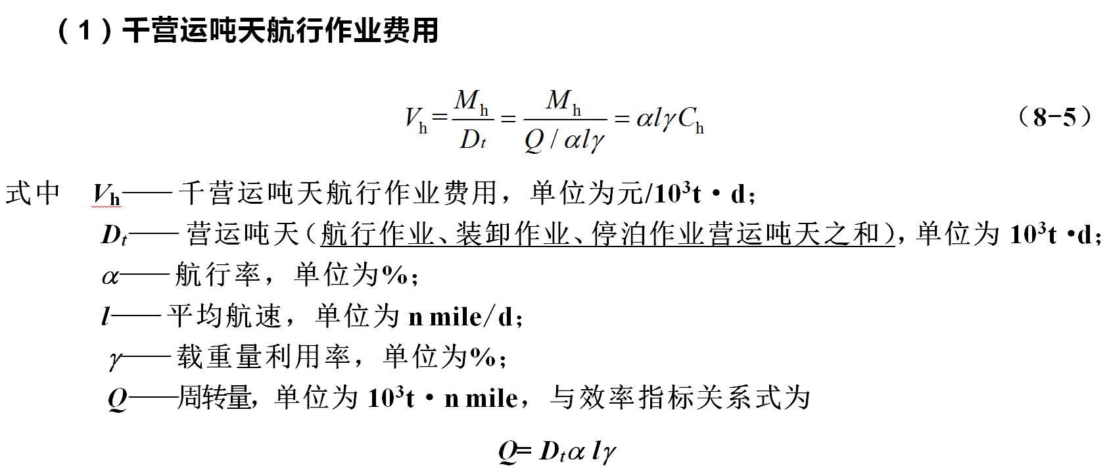
第八章海洋货运成本管理>第六节海运成本计算

Slide 89
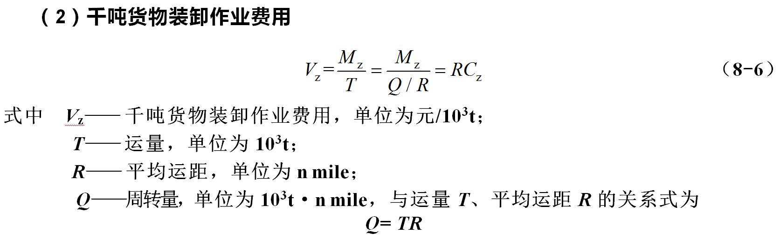
第八章海洋货运成本管理>第六节海运成本计算

Slide 90
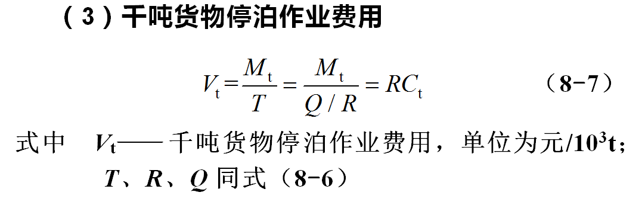
第八章海洋货运成本管理>第六节海运成本计算
Notes:
海运作业成本计算过程如图8-7所示

Slide 91
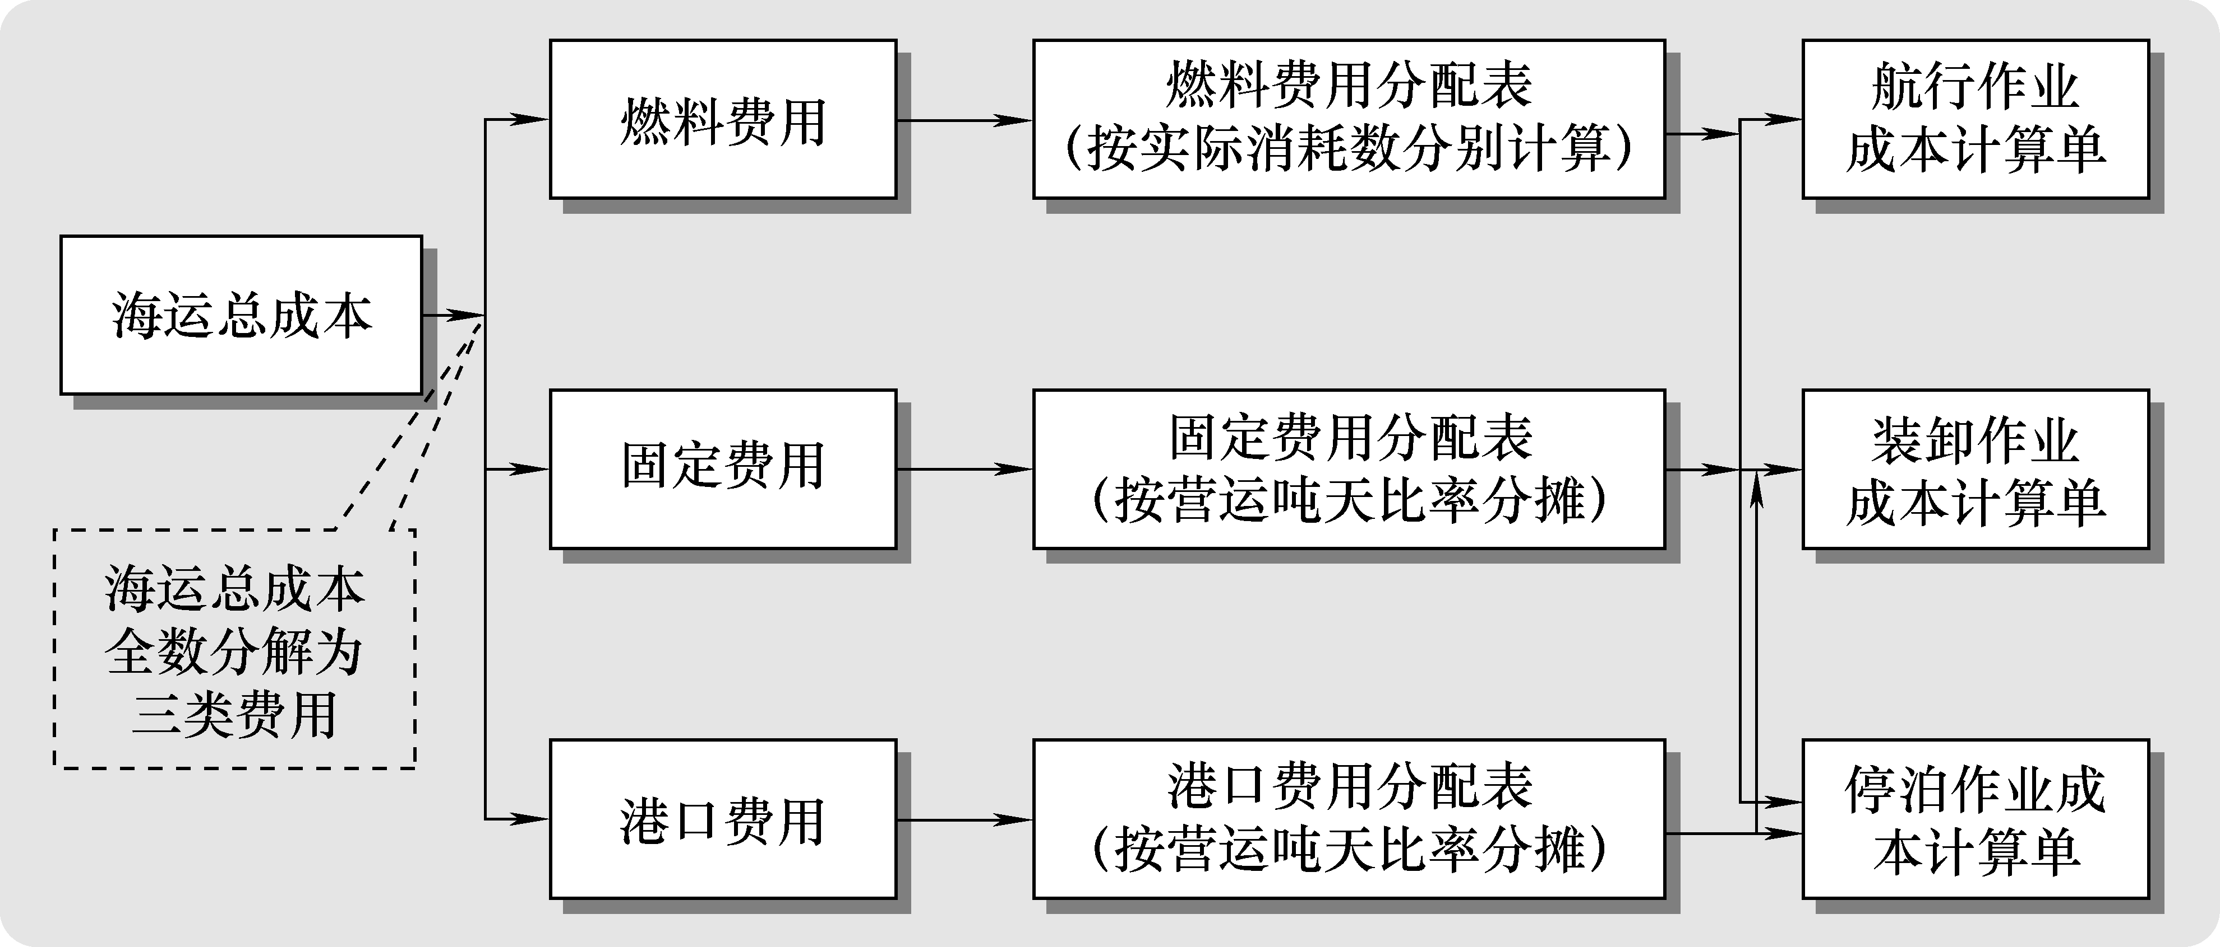
图8-7 海运作业成本归集与计算图示
第八章海洋货运成本管理>第六节海运成本计算

Slide 92
5．海运作业单位成本计算示例
海韵船公司对所属甲船的第六航次（已完）成本，按其项目逐项确认其费用类别的归属，并按费用类别进行归集。见表8-7。
第八章海洋货运成本管理>第六节海运成本计算

Slide 93
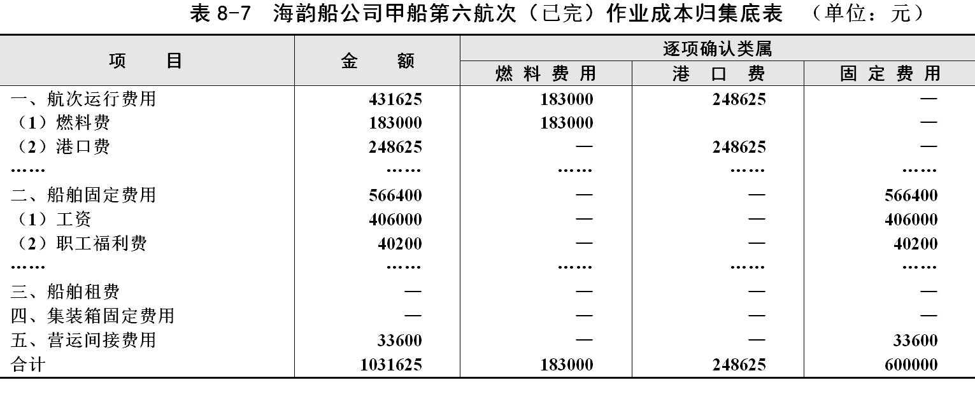
第八章海洋货运成本管理>第六节海运成本计算
Notes:
在上述工作基础上，再归集与计算海运作业成本，见表8-8。

Slide 94
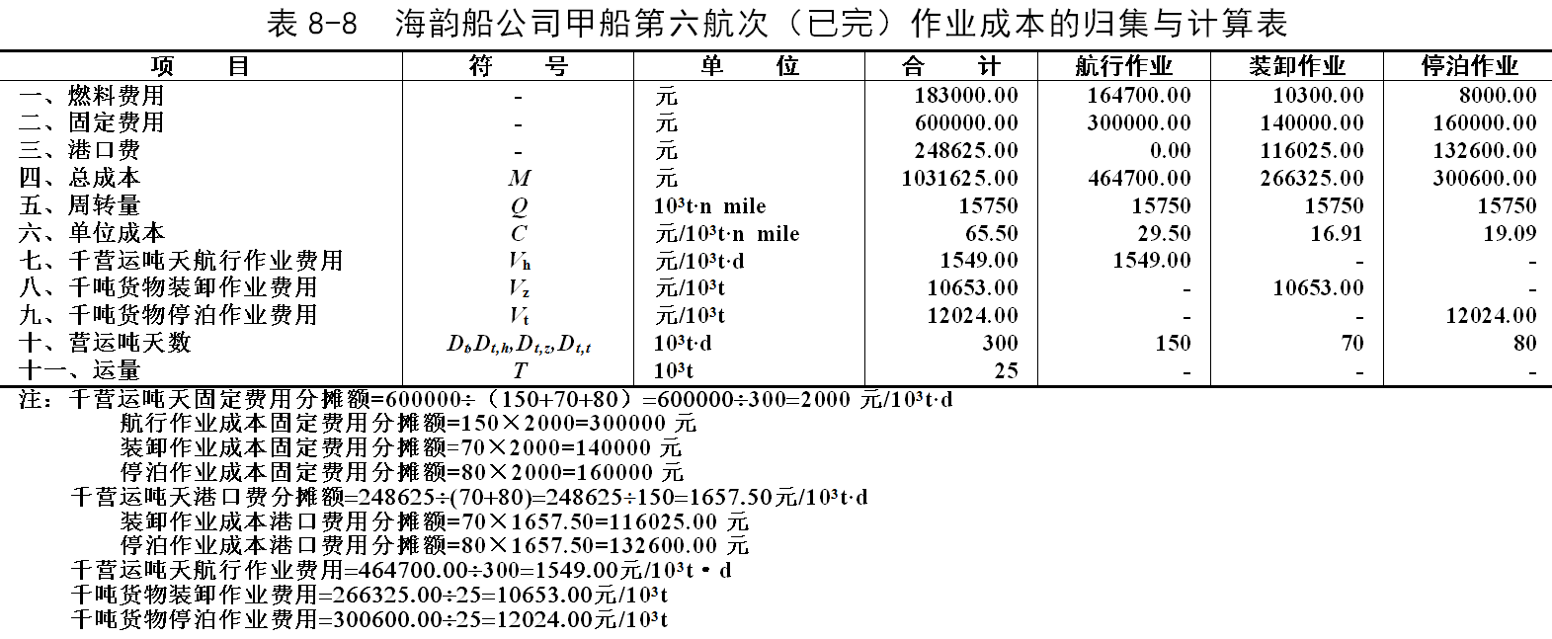
第八章海洋货运成本管理>第六节海运成本计算

Slide 95
第七节 海运成本分析
第八章海洋货运成本管理>
海运企业成本降低任务完成情况分析
单位成本变动对成本降低率的影响
Notes:
海运成本分析，通常包括企业的成本分析、单船的成本分析和专题的成本分析。企业的成本分析的目的在于评定整个企业成本预算的完成情况和成本升降的原因。船舶的成本分析是对单船的成本水平和营运指标进行分析，可按年度、季度、月份或按航次进行，目的在于寻求影响单船成本升降的具体原因和成本控制的具体措施。专题的成本分析则是为了解决某一航线、船型，或其他专门的问题而进行的专门性的成本分析，专题分析的分析时间、内容、方法，根据需要决定。企业、船舶和专题的成本分析，可以分别进行，也可以结合进行。

Slide 96
本节内容分为
一、海运企业成本降低任务完成情况分析
二、单位成本项目直接比较
三、单位成本实际数和预算数之差ΔC的多因素分析分析
四、成本降低率实际数与预算数之差ΔR的多因素分析
五、各影响因素变动的深层分析

Slide 97
一、海运企业成本降低任务完成情况分析
第八章海洋货运成本管理>第七节海运成本分析>
1．周转量和单位成本变动对成本降低额实际数与预算数之差的影响
2．单位成本变动对成本降低率的影响

Slide 98
1．成本降低额实际数与预算数之差 ΔW
的双因素分析
第八章海洋货运成本管理>第七节海运成本分析>
例【8-4】以例【8-3】为例，海韵船公司所属甲船的第六航次(已完)成本及该航次成本预算等资料见表8-9。

Slide 99
第八章海洋货运成本管理>第七节海运成本分析>
表8-9 海韵船公司甲船第六航次(已完)成本资料
 | 周转量 （10³t•n mile） | 单位成本 （元/10³t•n mile） | 总成本 （元） | 成本降低额 （元） | 成本降低率 （%）
预算 | 10000 | 65.00 | 650000 | -10000 | -1.56
实际 | 12000 | 65.50 | 786000 | -18000 | -2.34
差异 | 2000 | 0.50 | - | -8000 | -0.78
注：上年实际单位成本为64元/10³t•nmile
Notes:
由表8-9所列资料可知，成本降低额比预算减少8000元，成本降低率比预算减少0.78%，两者均未完成预算目标。由于成本降低额的计算式中有两个因素变量，一个是周转量，另一个是单位成本。所以需要分别确定周转量与单位成本变动对成本降低额实际数与预算数之差的影响数额。这里采用因素替代法进行因素分析，分析过程如表8-10和表8-11所示。

Slide 100
第八章海洋货运成本管理>第七节海运成本分析>
表8-10 海韵船公司甲船第六航次(已完)成本分析资料
分析对象：成本降低额实际数与预算数差额=成本降低额实际数-成本降低额预算数=-8000元
成本降低额实际数=周转量实际数×（单位成本上年实际数―单位成本实际数） =12000×（64.00―65.50）=-18000
成本降低额预算数=周转量预算数×（单位成本上年实际数―单位成本预算数） =10000×（64.00―65.00）=-10000
替代顺序：周转量，单位成本

Slide 101
第八章海洋货运成本管理>第七节海运成本分析>
表8-11 成本降低额实际数与预算数之差 ΔW的双因素分析表（单位：元）
替代 序号 | 替代过程与计算结果 | 算式 编号 | 影响 因素 | 影响差额
替代前 | 10000×（64.00－65.00）=-10000 | ① | - | -
第一次 | 12000×（64.00－65.00）=-12000 | ② | 周转量 | ②－①=-2000
第二次 | 12000×（64.00－65.50）=-18000 | ③ | 单位成本 | ③－②=-6000
双因素影响差额合计：ΔW=（②-①）+（③-②）
注：表内下划线的数字为该次替代因素的数值
Notes:
表8-11表明，由于周转量实际数比预算数增加了2000•10³t•n mile，在单位成本不变时（实际数与预算数相等时），将使成本降低额实际数比预算数减少（少降）2000元；由于单位成本实际数比预算数增加了0.50元/10³t•n mile，在周转量为实际数时，将使成本降低额实际数比预算数减少（少降）6000元，两者相加，成本降低额实际数比预算数减少（少降）8000元。

Slide 102
2．成本降低率实际数与预算数之差ΔR
的单因素分析
第八章海洋货运成本管理>第七节海运成本分析>
成本降低率实际数与预算数之差ΔR的算式为
Notes:
据上式可知，成本降低率实际数与预算数之差ΔR的影响因素只有一个，就是单位成本。也就是说，单位成本因素变动对成本降低率实际数与预算数之差ΔR的影响数值，就是成本降低率实际数与预算数之差ΔR本身。

Slide 103
据上式可知，成本降低率实际数与预算数之差ΔR的影响因素只有一个，就是单位成本。也就是说，单位成本因素变动对成本降低率实际数与预算数之差ΔR的影响数值，就是成本降低率实际数与预算数之差ΔR本身

Slide 104
例8-4中（见表8-9），单位成本因素变动对成本降低率实际数与预算数之差ΔR的影响额即为
ΔR= -2.34%-（-1.56%）=0.78%
可将以上分析结果以列表形式加以汇总，见表8-12。

Slide 105
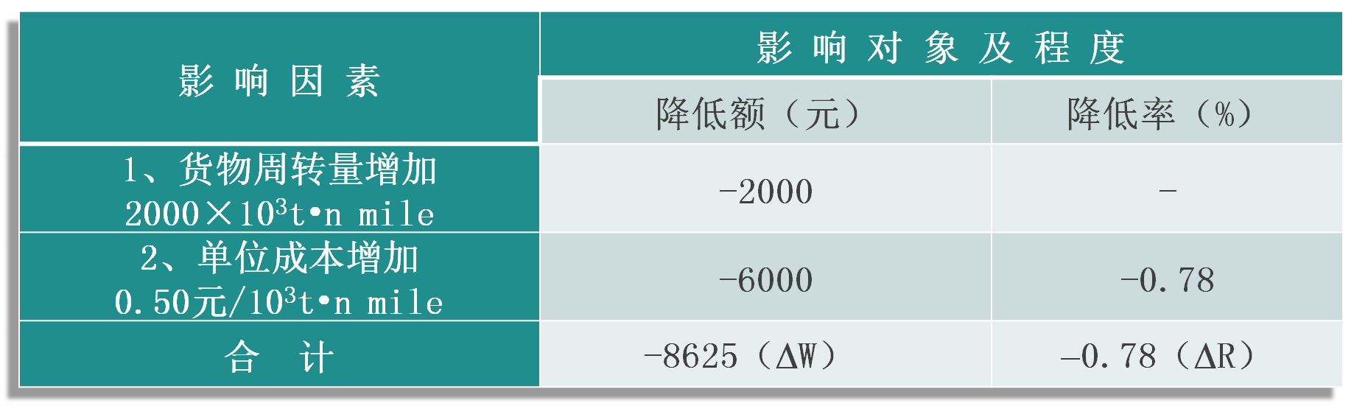
第八章海洋货运成本管理>第七节海运成本分析>
表8-12 海韵船公司甲船第六航次(已完)成本降低任务完成情况因素分析汇总表

Slide 106

二、单位成本项目直接比较分析
第八章海洋货运成本管理>第七节海运成本分析>

Slide 107


Slide 108
例（8-5）海韵船公司甲船第六航次（已完）单位成本的分项比较见表8-13。

Slide 109
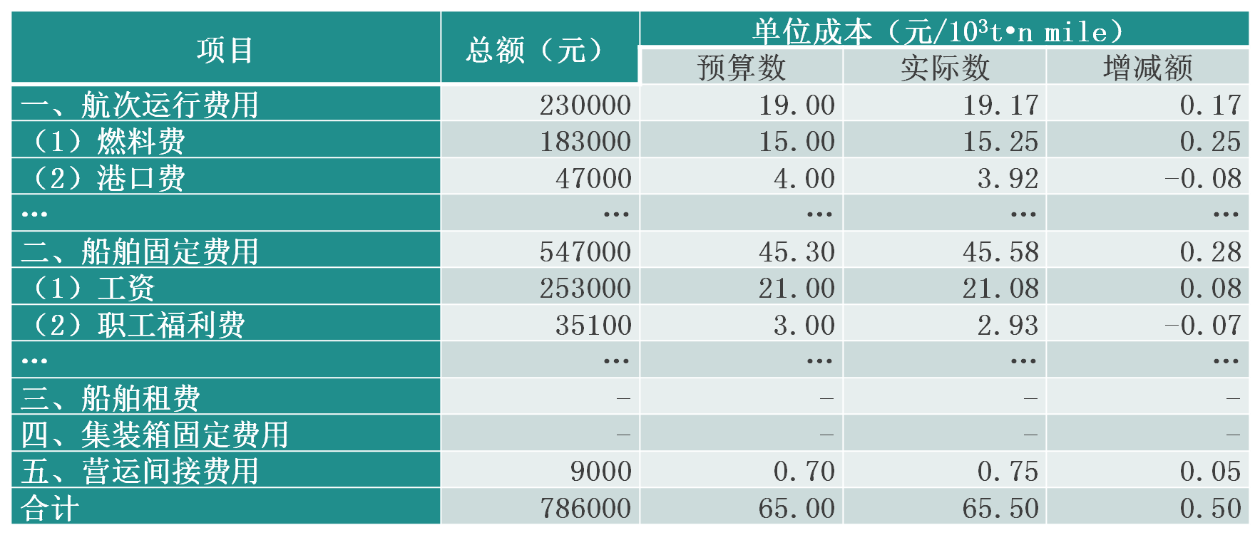
表8-13 海韵船公司甲船第六航次(已完)单位成本分项比较
第八章海洋货运成本管理>第七节海运成本分析>
Notes:
根据表8-13分析资料，可以从成本构成角度直接查明使单位成本降低的成本项目，当然，还应进一步对各成本项目数额的变化原因进行详细分析，以提出降低成本的具体措施。

Slide 110

方法与上述方法类似，从略。

Slide 111
三、单位成本实际数和预算数之差ΔC的多因素分析
第八章海洋货运成本管理>第七节海运成本分析>
由式（8-1）、式（8-5）、式（8-6）和式（8-7），可得出单位成本与各作业的单位费用、船舶运用效率指标的关系式
Notes:
从海运单位成本与各因素的关系式（8-8）可知，单位成本实际数与预算数之差ΔC，就是等号右端的单位成本航行作业费用、单位成本装卸作业费用、单位成本停泊作业费用各自的实际数与预算数差额之和。因此，海运单位成本实际数与预算数之差ΔC的影响因素分析就是对单位成本航行作业费用、单位成本装卸作业费用、单位成本停泊作业费用各自的实际数与预算数之差分别进行的因素分析。

Slide 112
如果将式（8-8）中各因素的实际数、预算数分别用下标1、n加以区别，则单位成本实际数与预算数之差ΔC的关系式为

Slide 113
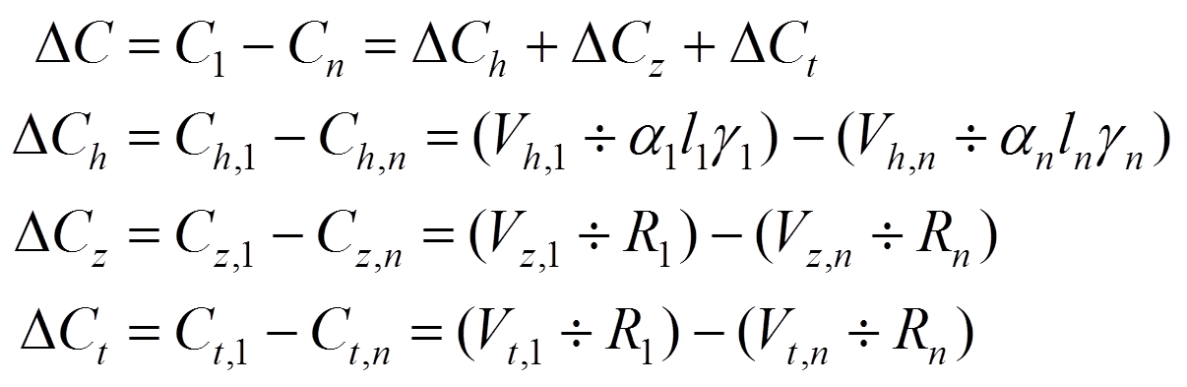
单位成本实际数与预算数之差ΔC的关系式为

Slide 114
由式（8-9）～式（8-12）可知，对海运单位成本实际数与预算数之差ΔC的影响因素分析，就是对ΔC_{h}、ΔC_{z}和ΔC_{t}分别进行的因素分析。

Slide 115

第八章海洋货运成本管理>第七节海运成本分析>
图8-8 单位成本实际数与预算数之差ΔC的因果关系
ΔC
ΔC_{h}
分子：V_{h}脱离预算所致
分母：α、η、γ脱离预算所致
分母：R脱离预算所致
分子：V_{z}脱离预算所致
分母：R脱离预算所致
分子：V_{t}脱离预算所致
ΔC_{t}
ΔC_{z}

Slide 116
例【8-7】海韵船公司对所属甲船的第六航次（已完）成本，按其项目逐项确认其费用类别的归属，并按费用类别进行归集，见表8-7及表8-8。现对该船该已完航次的单位成本实际数与预算数之差做因素分析。
第八章海洋货运成本管理>第七节海运成本分析>
Notes:
分析之前，先将表8-8中的成本数据及分析所需用的数据（包括成本预算数据等），填列于“单位成本因素分析数据表”内，并在表内分别计算“千营运吨天航行作业费”、“千吨货物作业费”和“千吨货物停泊费”，便于后续多因素分析所用。
“单位成本因素分析数据表”见表8-14。

Slide 117
分析之前，先将表8-8中的成本数据及分析所需用的数据（包括成本预算数据等），填列于“单位成本因素分析数据表”内，并在表内分别计算“千营运吨天航行作业费”、“千吨货物作业费”和“千吨货物停泊费”，便于后续多因素分析所用。
“单位成本因素分析数据表”见表8-14。

Slide 118
第八章海洋货运成本管理>第七节海运成本分析>
表8-14 海韵船公司甲船第六航次(已完)单位成本因素分析数据表(原表上半部）
项 目 | 符 号 | 计 量 单 位 | 实 际 数 | 预 算 数 | 差 异
一、海运总成本 | M | 元 | 1031625.00 | 975000.00 | -
其中：航行作业费用 | M_{h} | 元 | 464700.00 | 450000.00 | -
装卸作业费用 | M_{z} | 元 | 266325.00 | 240000.00 | -
停泊作业费用 | M_{t} | 元 | 300600.00 | 285000.00 | -
二、周转量 | Q | 10³t·n mile | 15750 | 15000 | -
三、单位成本 | C | 元/10³t·n mile | 65.50 | 65.00 | 0.50
其中：航行作业费用 | C_{h} | 元/10³t·n mile | 29.50 | 30.00 | -0.50
装卸作业费用 | C_{z} | 元/10³t·n mile | 16.91 | 16.00 | 0.91
停泊作业费用 | C_{t} | 元/10³t·n mile | 19.09 | 19.00 | 0.09
四、千营运吨天航行作业费用 | V_{h} | 元/10³t·d | 1549.00 | 1800.00 | -251.00
五、千吨货物装卸作业费用 | V_{z} | 元/10³t | 10653.00 | 9600.00 | 1053.00
六、千吨货物停泊作业费用 | V_{t} | 元/10³t | 12024.00 | 11400.00 | 624.00

Slide 119
表8-14 海韵船公司甲船第六航次（已完）单位成本因素分析数据表
表8-14 海韵船公司甲船第六航次(已完)单位成本因素分析数据表(原表下半部）
项 目 | 符 号 | 计 量 单 位 | 实 际 数 | 预 算 数 | 差 异
七、航行率 | α | % | 50 | 60 | -10
八、平均航行速度 | l | n mile/d | 210 | 200 | 10
九、平均载重量利用率 | γ | % | 50 | 50 | 0
十、平均运距 | R | n mile | 630 | 600 | 30
十一、营运吨天数 | D_{t} | 10³t·d | 300 | 250 | 50
其中：航行作业吨天数 | D_{t,h} | 10³t·d | 150 | 150 | 0
装卸作业吨天数 | D_{t,z} | 10³t·d | 70 | 50 | 20
停泊作业吨天数 | D_{t,t} | 10³t·d | 80 | 50 | 30
十二、运量 | T | 10³t | 25 | 25 | 0

Slide 120
由表8-14可知：该航次单位成本实际数与预算数之差，为单位成本航行作业费用、单位成本装卸作业费用、单位成本停泊作业费用各自实际数与预算数之差的总和，即
0.50=-0.50 +0.91+0.09

Slide 121
可采用连环替代因素分析法，对海运单位成本实际数与预算数之差，按各作业环节进行因素分析。

Slide 122
1．单位成本航行作业费用实际数与预算数之差的因素分析
将分析数据加以整理，见表8-15。

Slide 123
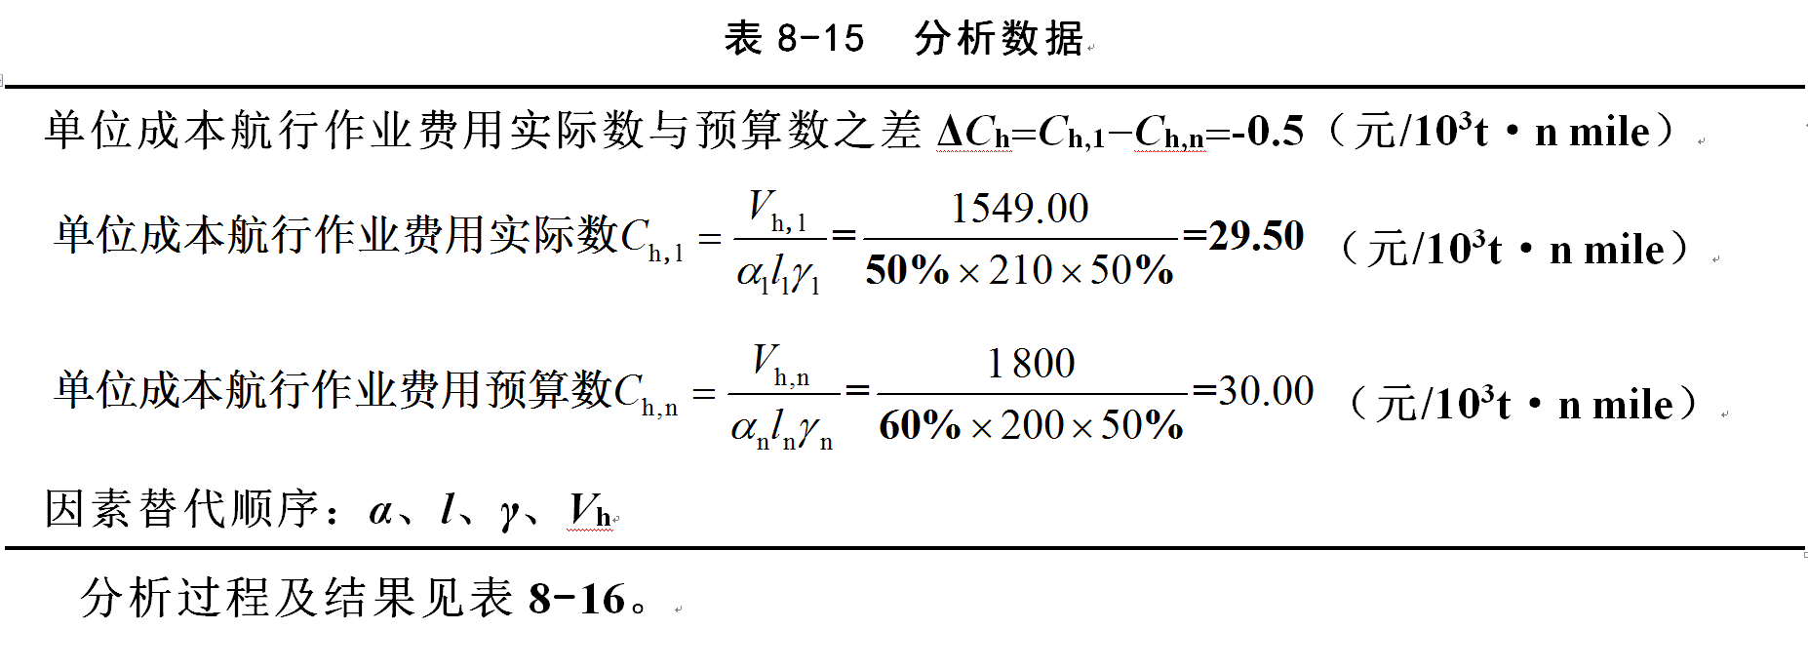
表8-15 分析数据

Slide 124
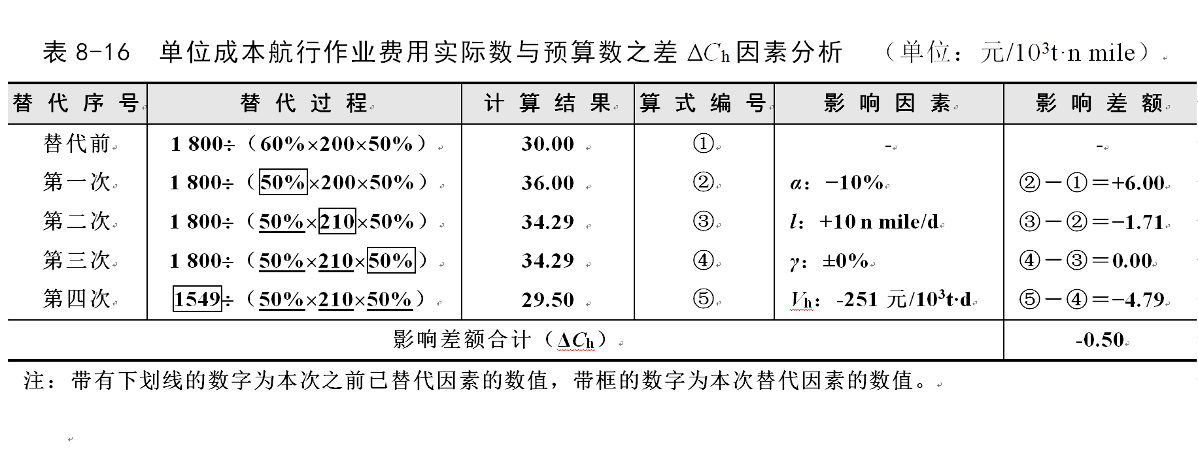

Slide 125
结论：①由于千营运吨天航行作业费用V_{h}比预算减少251元/10³t∙d，使得单位成本航行作业费用比预算减少4.79元/10³t·n mile；②由于平均航行速度l增加10 n mile/d，使得单位成本航行作业费用比预算减少1.71元/10³t·n mile；③由于航行率α减少10%，使得单位成本航行作业费用比预算增加6.00元/10³t·n mile；④可对航行率α做深入因素分析。

Slide 126
2．单位成本装卸作业费用实际数与预算数之差的因素分析
将分析数据加以整理，见表8-17。

Slide 127
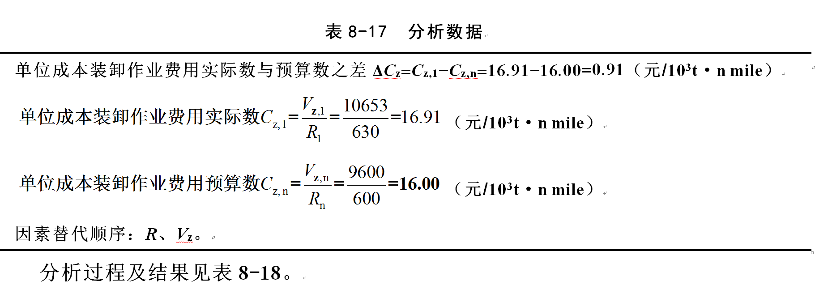

Slide 128
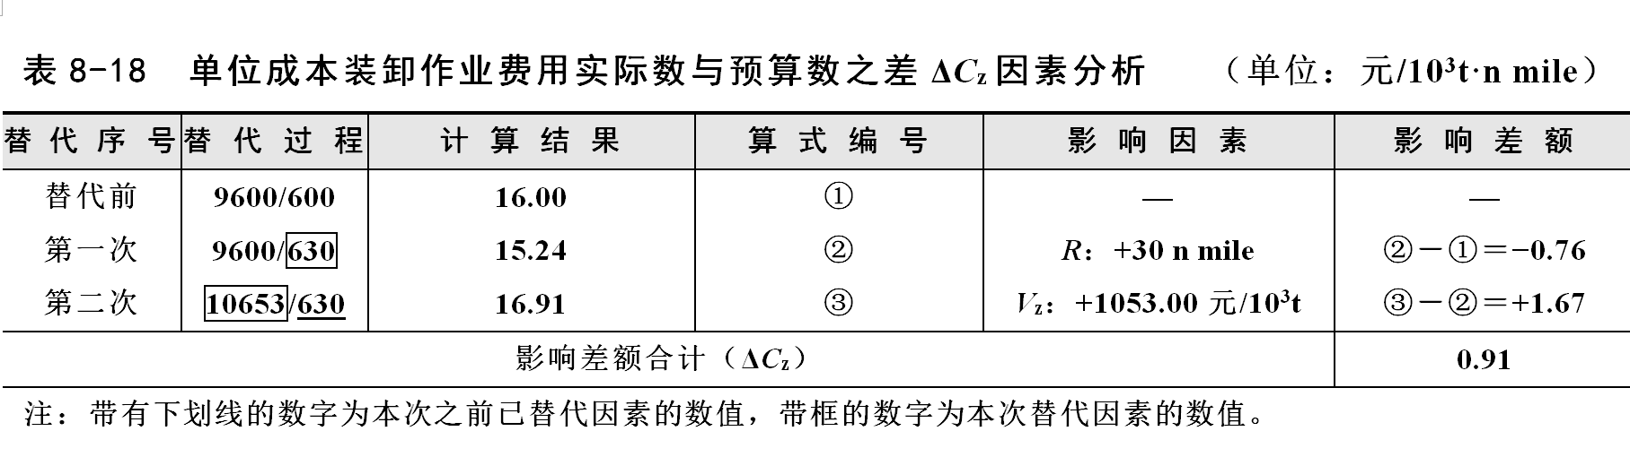

Slide 129
结论：①由于平均运距R比预算增加30 n mile，使单位成本装卸作业费用比预算减少0.76元/10³t·n mile；②由于千吨货物装卸作业费用V_{z}比预算增加1053元/10³t，使得单位成本装卸作业费用比预算增加1.67元/10³t·n mile；③可对千吨货物装卸作业费用V_{z}做深入分析。

Slide 130
3．单位成本停泊作业费用实际数与预算数之差的因素分析
将分析数据加以整理，见表8-19。

Slide 131
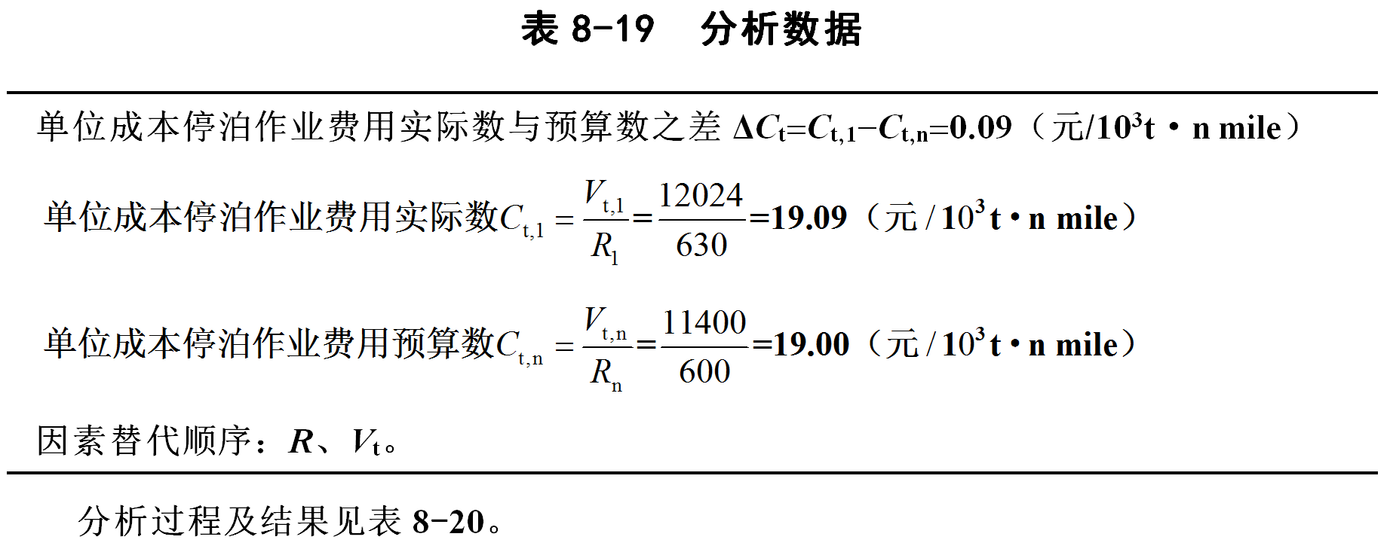

Slide 132
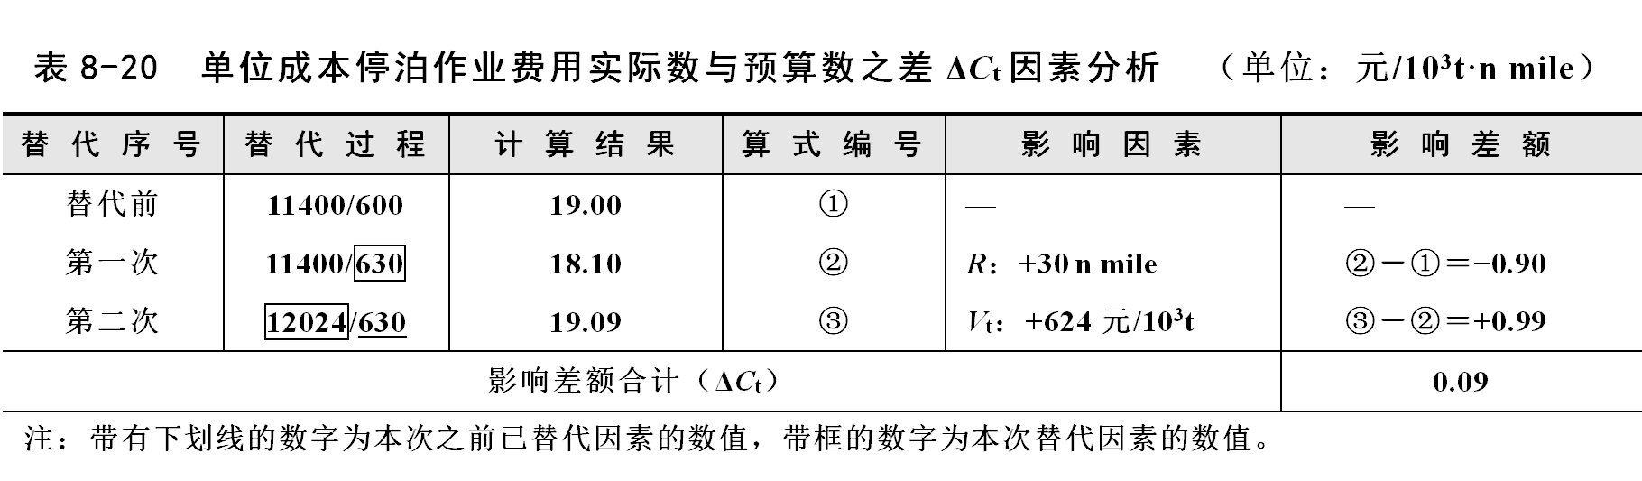

Slide 133
结论：①由于平均运距R增加30 n mile，使单位成本停泊作业费用比预算减少0.90元/10³t·n mile；②由于千吨货物停泊作业费用V_{t}增加624元/10³t，使得单位成本停泊作业费用比预算增加0.99元/10³t·n mile；③可对千吨货物停泊作业费用V_{t}做深入因素分析。
结论：①由于平均运距R增加30 n mile，使单位成本停泊作业费用比预算减少0.90元/10³t·n mile；②由于千吨货物停泊作业费用V_{t}增加624元/10³t，使得单位成本停泊作业费用比预算增加0.99元/10³t·n mile；③可对千吨货物停泊作业费用V_{t}做深入因素分析。
结论：①由于平均运距R增加30 n mile，使单位成本停泊作业费用比预算减少0.90元/10³t·n mile；②由于千吨货物停泊作业费用V_{t}增加624元/10³t，使得单位成本停泊作业费用比预算增加0.99元/10³t·n mile；③可对千吨货物停泊作业费用V_{t}做深入因素分析。

Slide 134
4．分析结果的汇总
为反映分析全貌，可将上述分析结果加以汇总，见表8-21。

Slide 135
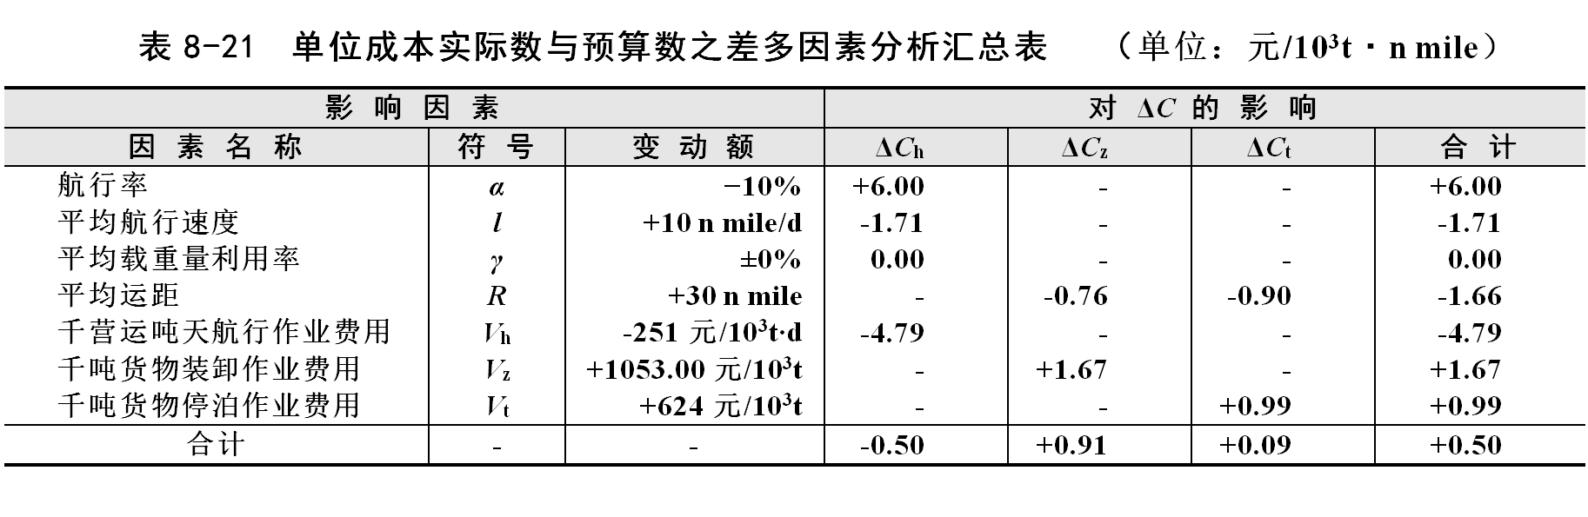

Slide 136
四、各影响因素变动的深层分析
综上所述，海运单位成本实际数脱离预算数的影响因素可归结为两类：一类是船舶运用效率因素（即：航行率、平均航行速度、平均载重量利用率、平均运距等），另一类是航运各项作业费用因素（即：千营运吨天航行作业费用、千吨货物装卸作业费用、千吨货物停泊作业费用等）。
在上述分析的基础上，还应对这些因素进行详尽的溯源性的深层分析。特别是那些对单位成本影响较大的因素要做重点分析。

Slide 138
1．沿海货运与远洋货运在成本计算上有哪些差别？
2．海运成本计算对象设置原则是什么？
3．何为船舶固定费用，何为集装箱固定费用？
4．简述海运作业成本与海运单位成本的关系。
第八章海洋货运成本管理>
【复习思考题】

Slide 139
【练习8-1】华远船公司风庆轮202×年第10航次（已完航次）成本归类情况见表8-22。要求：据表8-22数据，以航行作业费用栏为例，计算并填制表8-23空白处的数据。
第八章海洋货运成本管理>

Slide 140
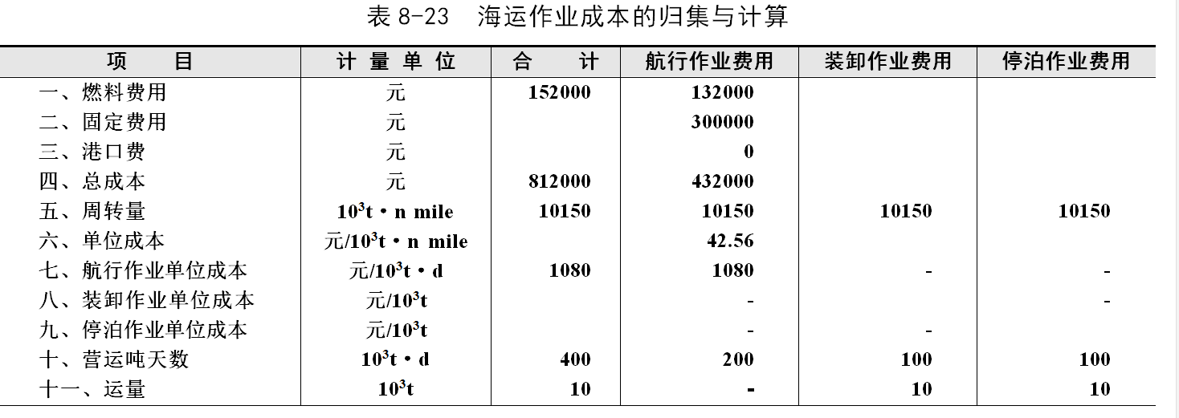

Slide 141
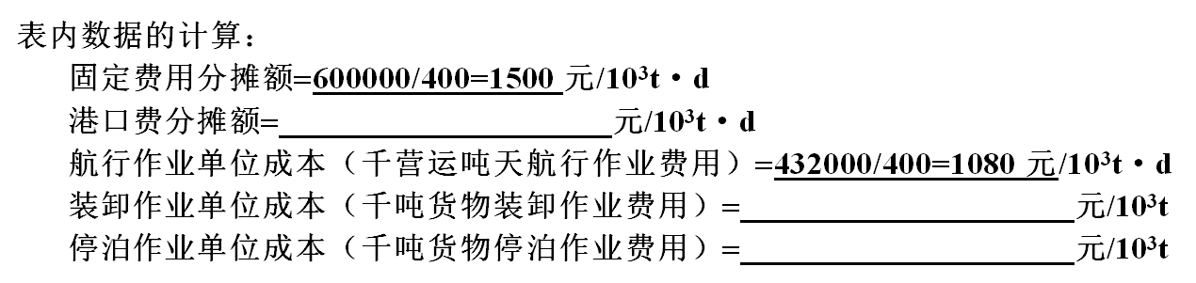

Slide 142
【练习8-2】华远船公司风庆轮“海运单位成本实际数与预算数之差因素分析数据表”见表8-24。

Slide 143
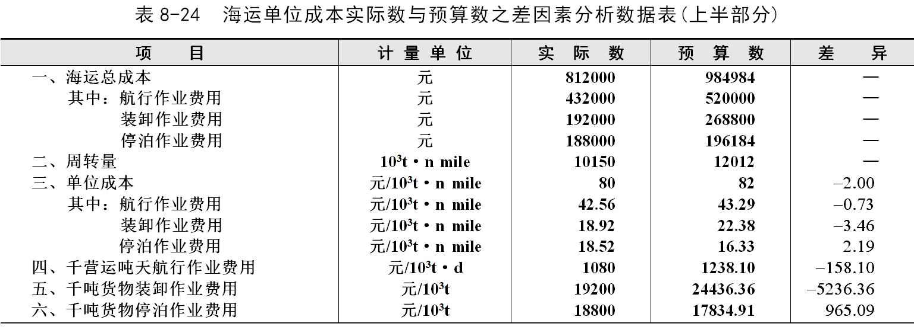

Slide 144


Slide 145
1．单位成本航行作业费用实际数与预算数之差因素分析
将分析数据加以整理，见表8-25。

Slide 146


Slide 147


Slide 148
2．单位成本装卸作业费用实际数与预算数之差因素分析
将分析数据加以整理，见表8-27。

Slide 149


Slide 150


Slide 151
3．单位成本停泊作业费用实际数与预算数之差因素分析
将分析数据加以整理，见表8-29。

Slide 152


Slide 153


Slide 154
4．分析结果汇总
将上述分析结果加以汇总填列于表8-31。

Slide 155


Slide 156


Slide 157



